Slide 1

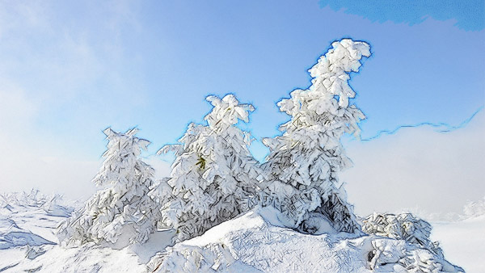
09
SLOVAKIA
Mountain saddle Fačkov
INA / STEVE

Slide 2
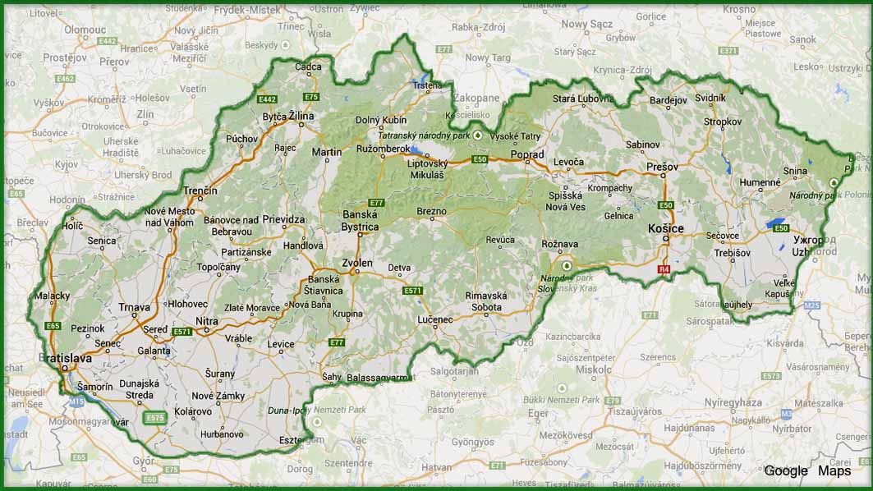

09
SLOVAKIA
Fačkov
Mountain saddle Fačkov
INA / STEVE
GPS N 48°57‘49‘‘ E 18°36‘43‘‘

Slide 3





It is a mountain saddle at an altitude of 802 meters above sea level, which forms a natural border between the mountains Malá Fatra and Strážovské vrchy. Named by the village Fačkov, lying under the saddle north.
It rises between the hills of Homôľka in Strážovské vrchy and Reváň in Malá Fatra. Near the saddle, on the southern slopes of the mountain Reváň has a source the river Nitra. An important road connection between Prievidza and Žilina leads through this saddle.
At present it is an important tourist center of summer and winter tourism with excellent possibilities for skiing. There are several accommodation and catering facilities. Also snowy slopes, four ski lifts and Mountain Rescue Station. Accommodation is provided by two mountain chalets and catering is provided in local chalet Kľak. There is also a car park and a bus stop in the saddle. It is the starting point for several hiking trails.
Je to horské sedlo v nadmorskej výške 802 m, ktoré tvorí prirodzenú hranicu medzi pohoriami Malá Fatra a Strážovské vrchy. Pomenované je podľa obce Fačkov, ležiacej pod sedlom severným smerom.
Vystupuje medzi vrchmi Homôľka v Strá-žovských vrchoch a Reváň v Malej Fatre. Neďaleko sedla, na južných svahoch Reváňa pramení rieka Nitra. Sedlom vedie dôležité cestné spojenie miest Prievidza a Žilina.
V súčasnosti je významným turistickým stre-diskom letnej i zimnej turistiky s výbornými možnosťami na lyžovanie. Nachádza sa tu viacero ubytovacích a stravovacích zariadení. Tiež zasnežované svahy, štyri lyžiarske vleky a stanica Horskej služby. Ubytovanie poskytujú dve horské chaty, stravovanie miestny Salaš Kľak. V sedle je aj parkovisko a autobusová zastávka. Sedlo je východiskom viacerých turistických chodníkov.
Es una silla de montaña a una altitud de 802 metros sobre el nivel del mar, que forma una frontera natural entre las montañas Malá Fatra y Strážovské vrchy. Nombrado por el pueblo Fačkov, tendido bajo la silla al norte.
Se eleva entre las colinas de Homôľka en Strá-žovské vrchy y Reváň en Malá Fatra. Cerca de la silla, en las laderas del sur de la montaña Reváň, tiene una fuente del río Nitra. Una importante conexión vial entre Prievidza y Žilina conduce a través de esta silla.
En la actualidad es un importante centro turístico de turismo de verano e invierno con excelentes posibilidades para el esquí. Hay varias instalaciones de alojamiento y restauración. También pistas nevadas, cuatro remontes y estación de rescate de montaña. El alojamiento es proporcionado por dos chalets de montaña y la restauración se proporciona en el chalet local Kľak. También hay un aparcamiento y una parada de autobús en la silla. Es el punto de partida de varias rutas de senderismo.
Mountain saddle Fačkov
Wikipedia

Slide 4

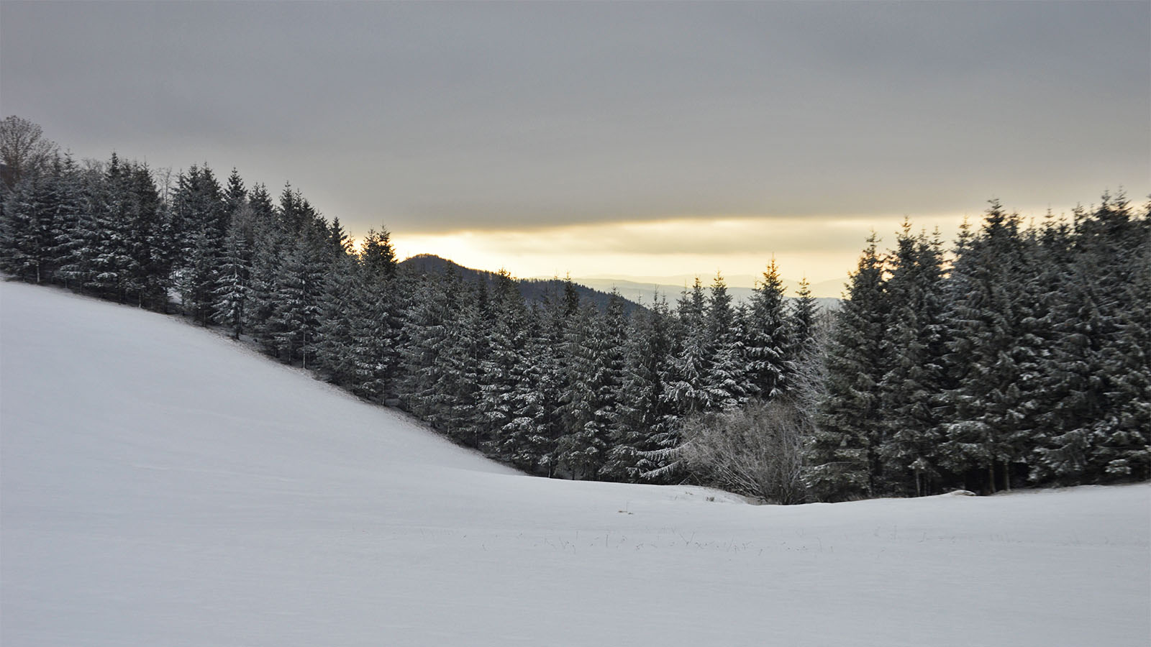

Slide 5
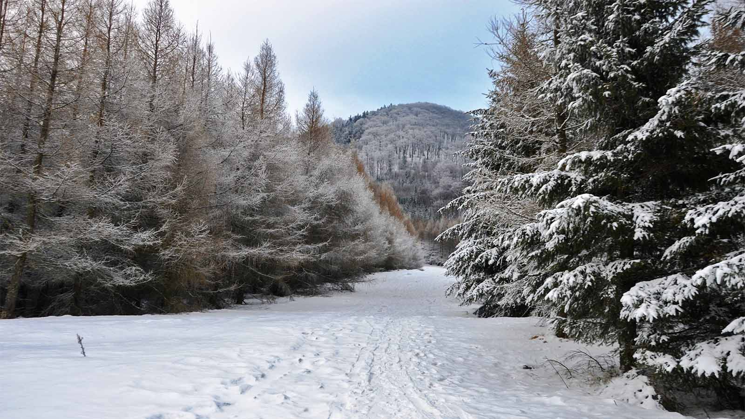

Slide 6
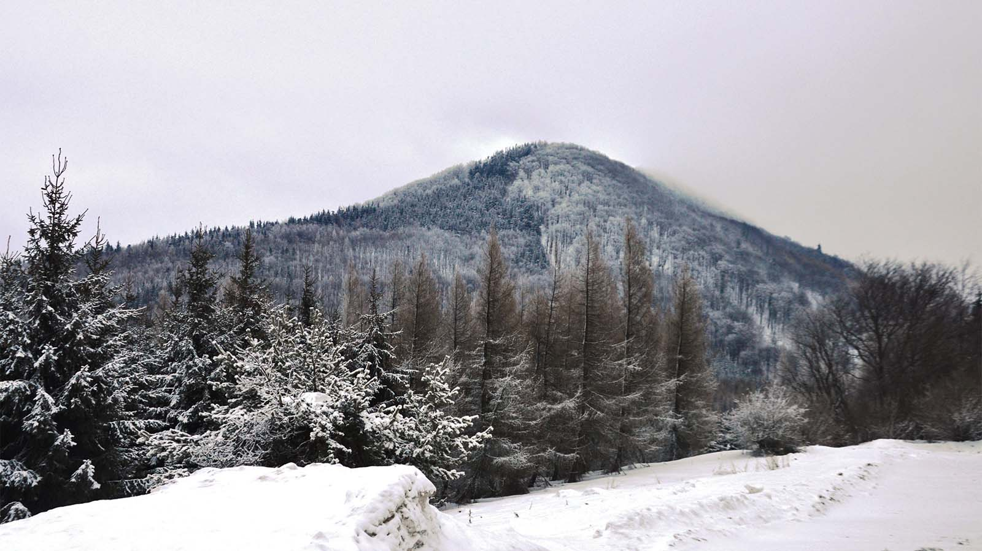

Slide 7
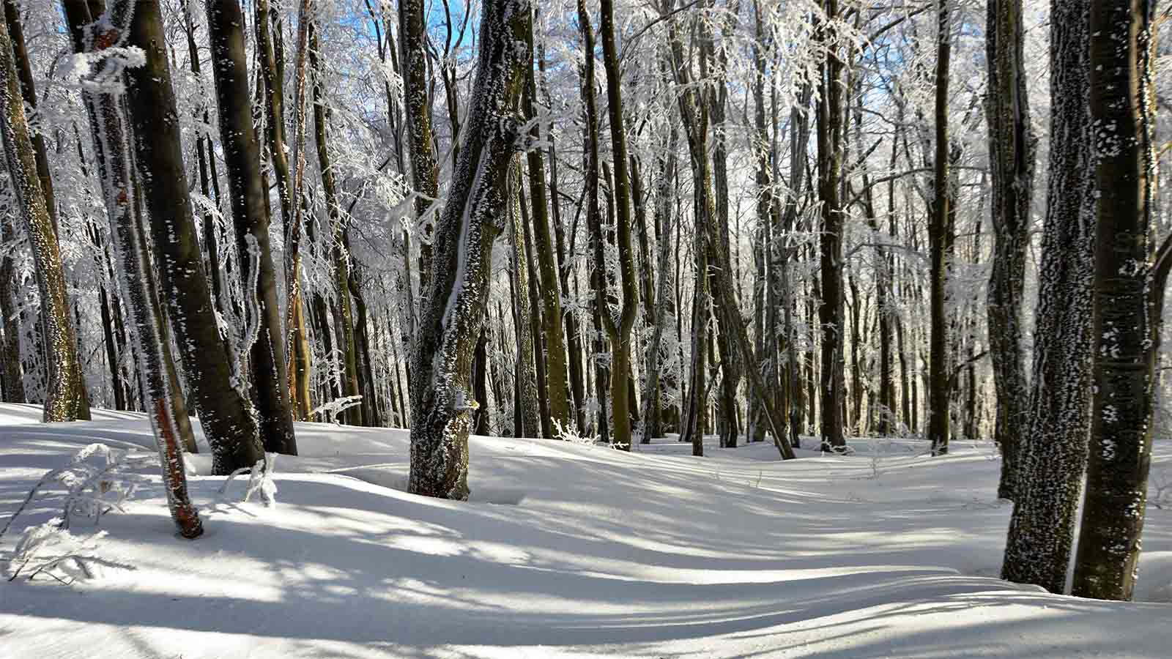

Slide 8
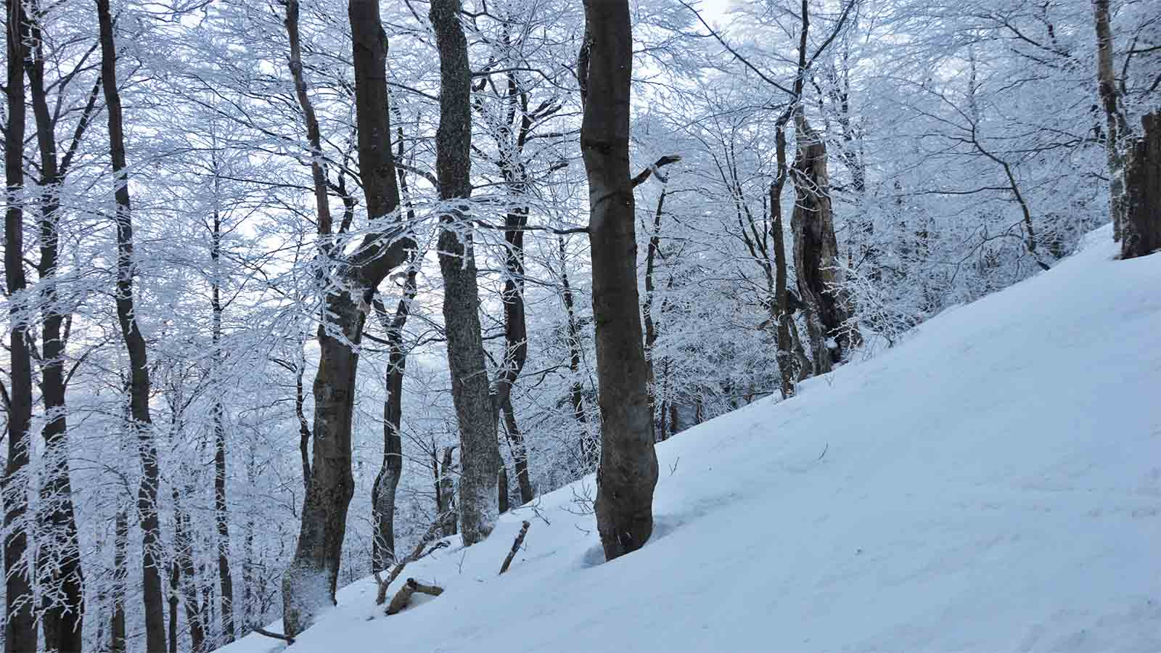

Slide 9
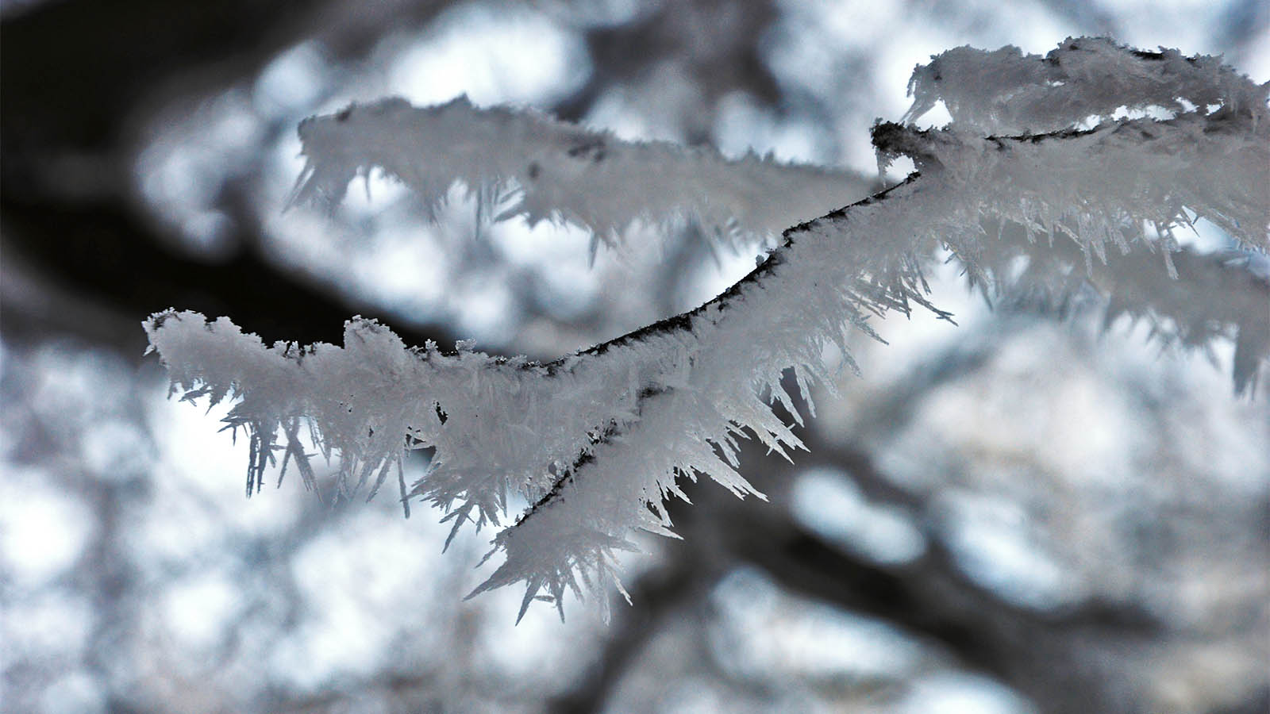

Slide 10
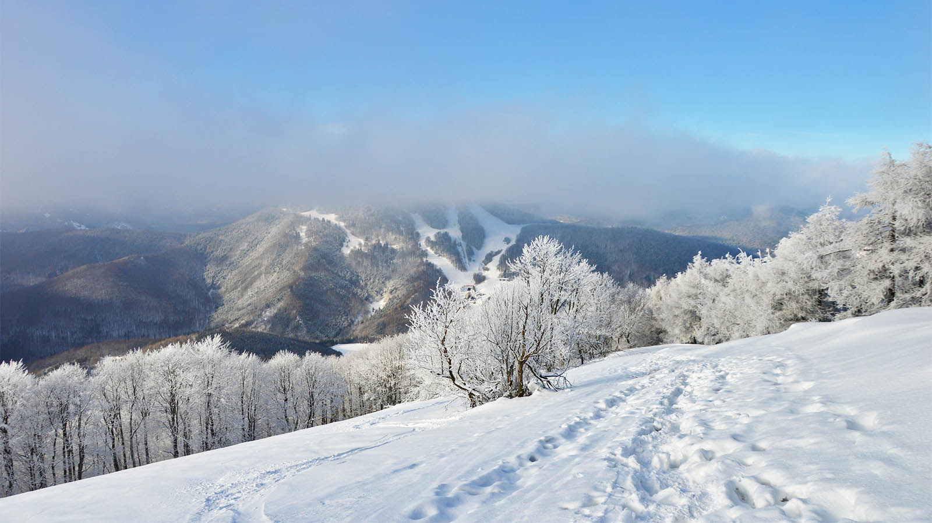

Slide 11
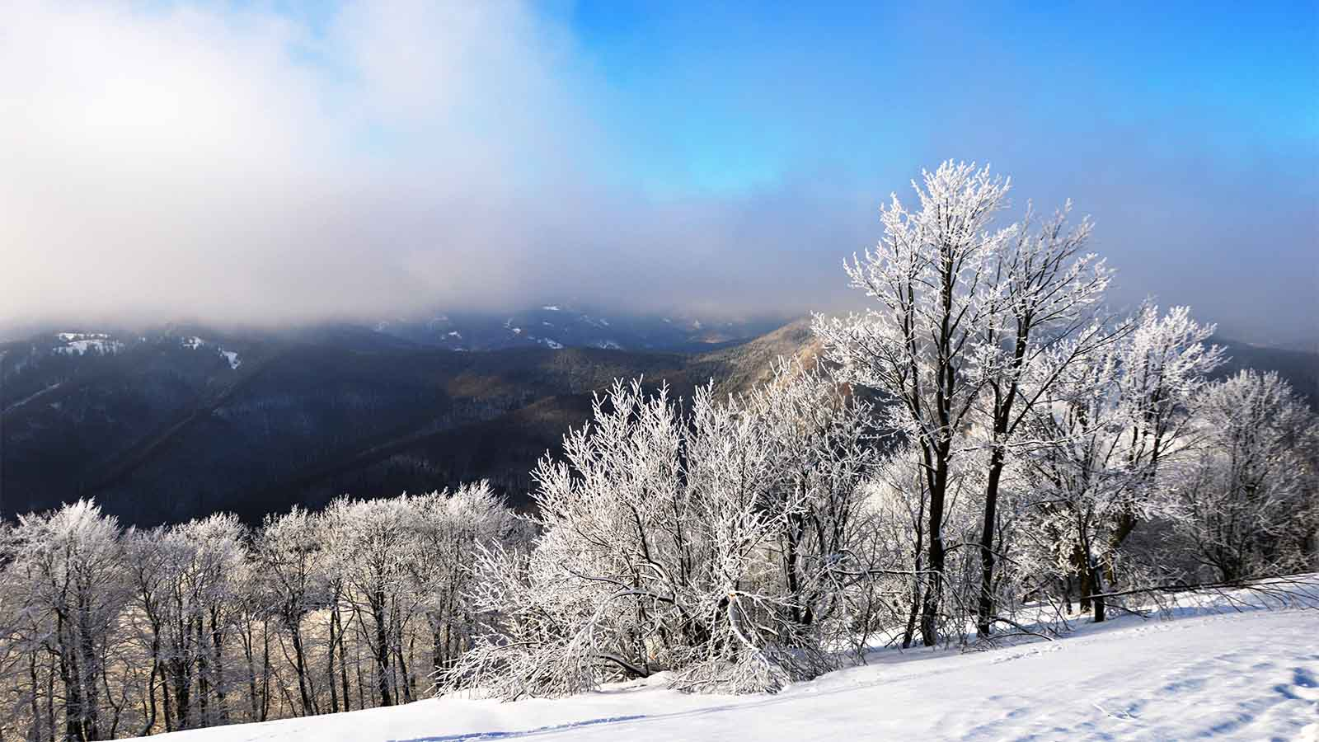

Slide 12
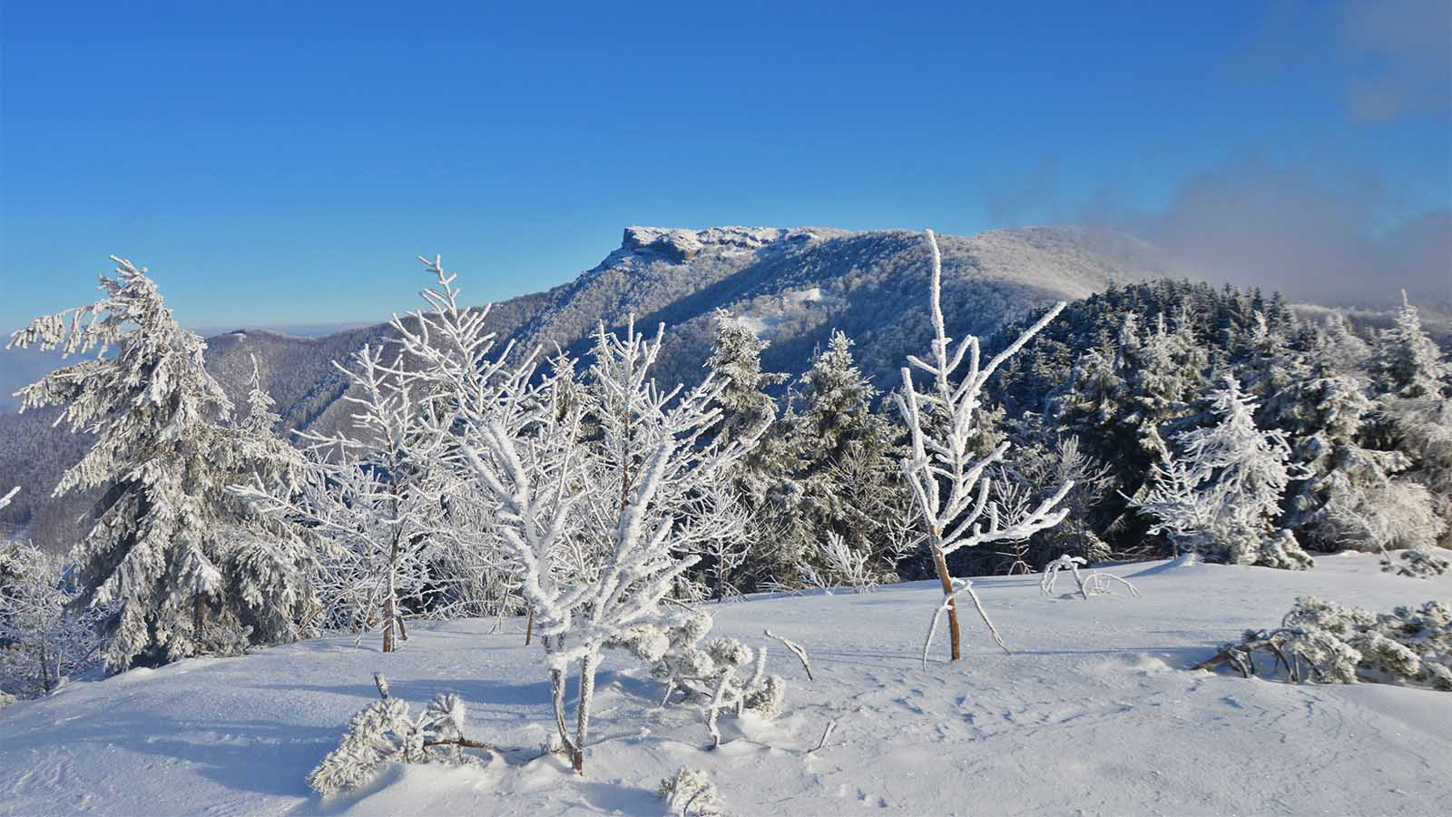

Slide 13
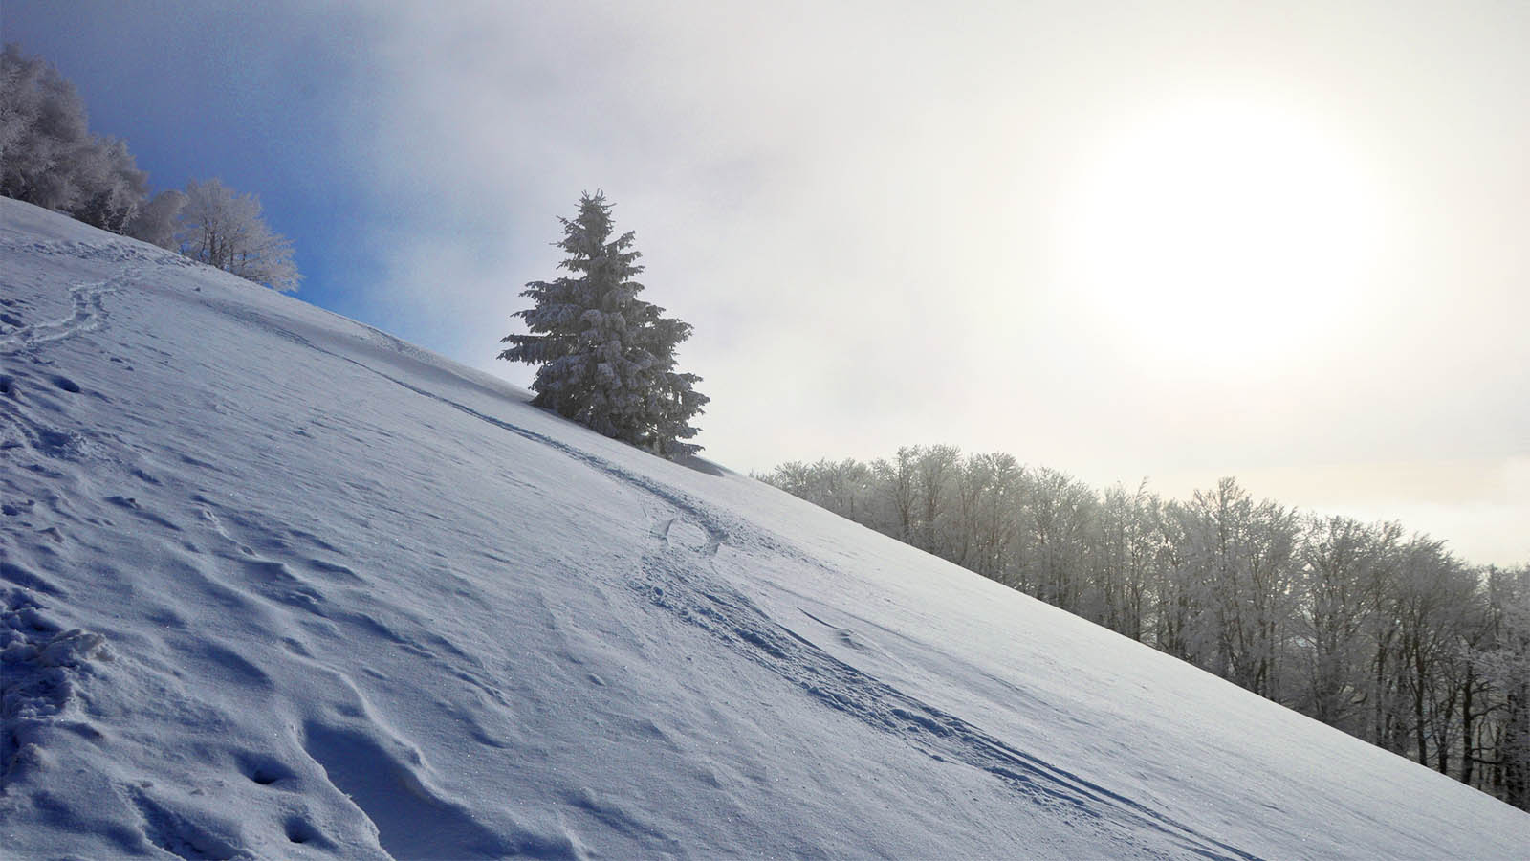

Slide 14
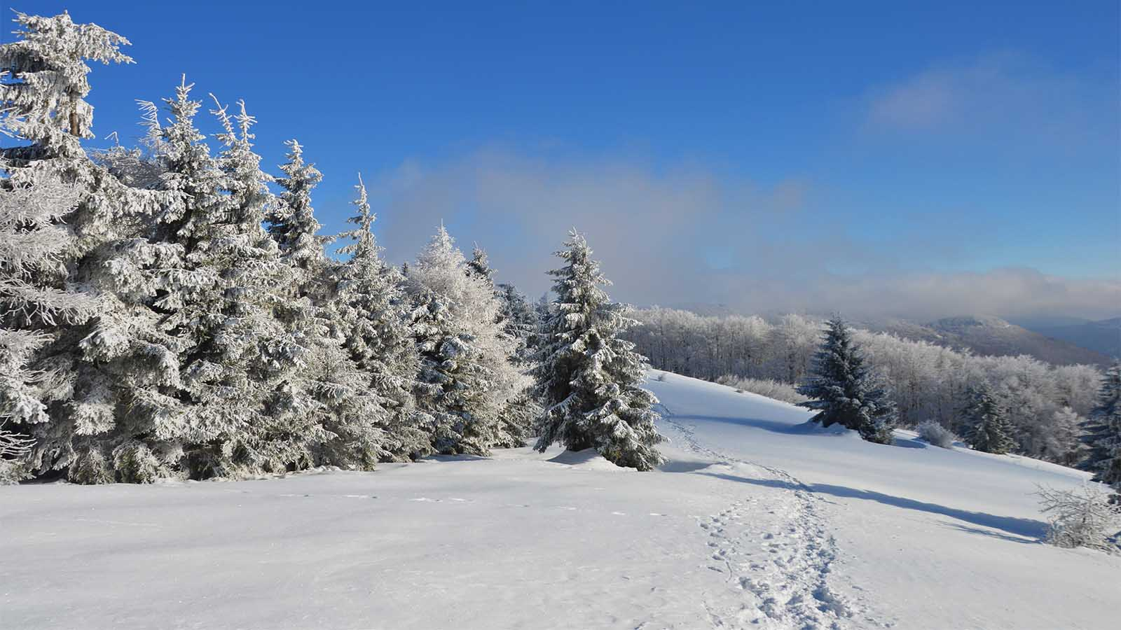

Slide 15
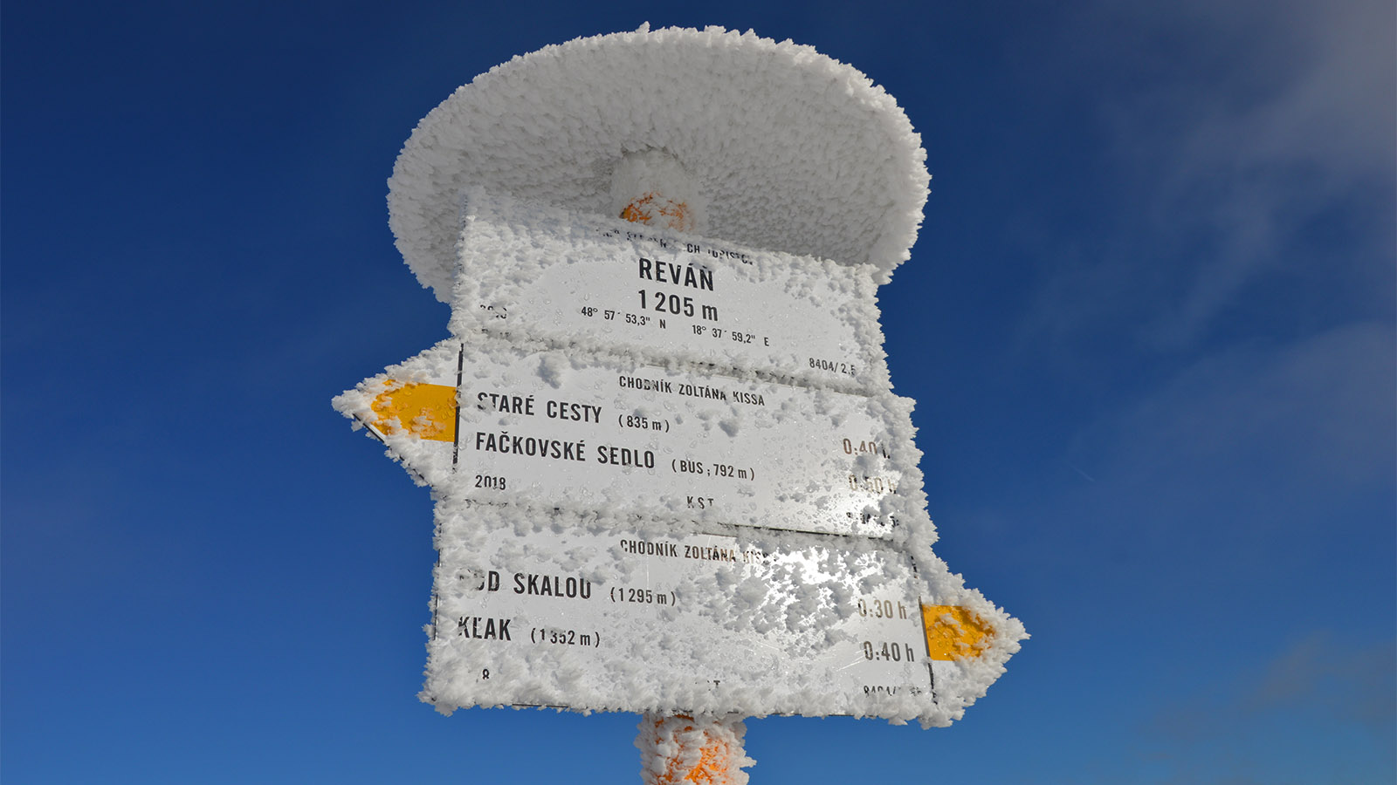

Slide 16
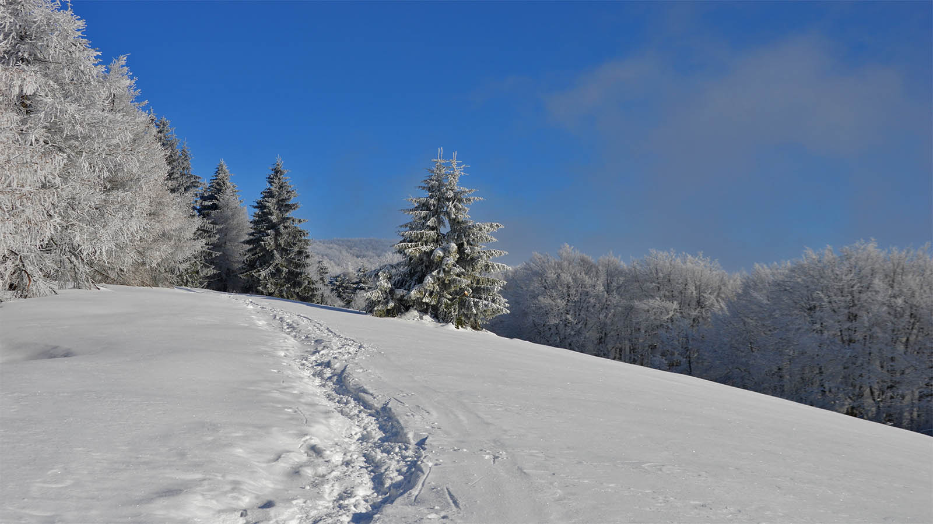

Slide 17
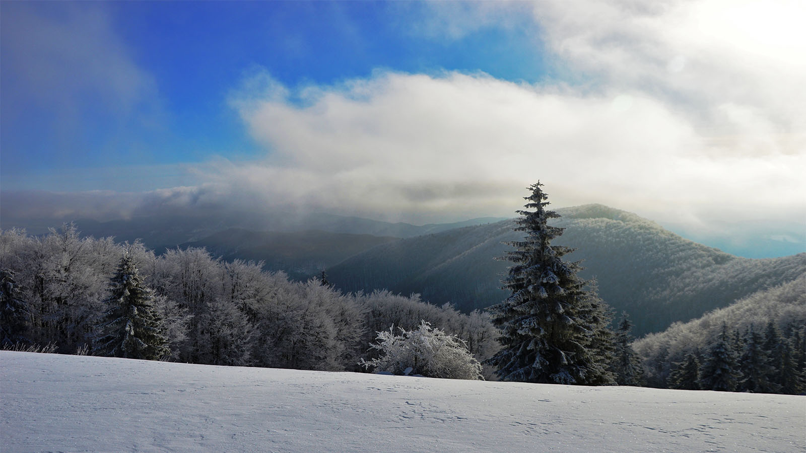

Slide 18
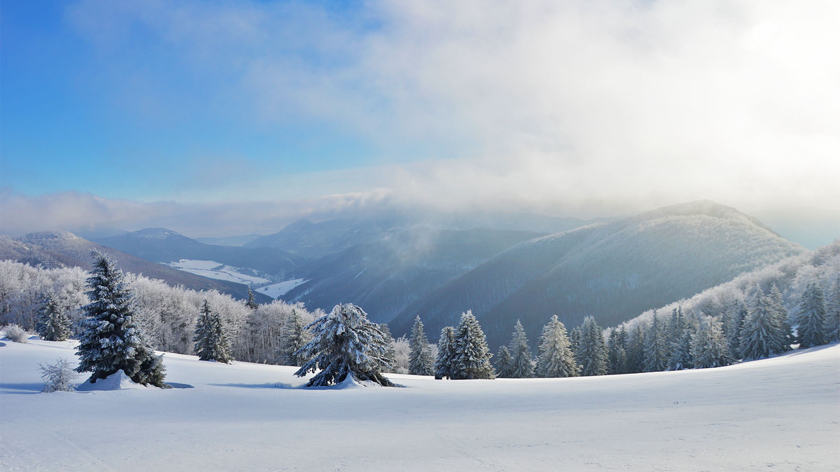

Slide 19
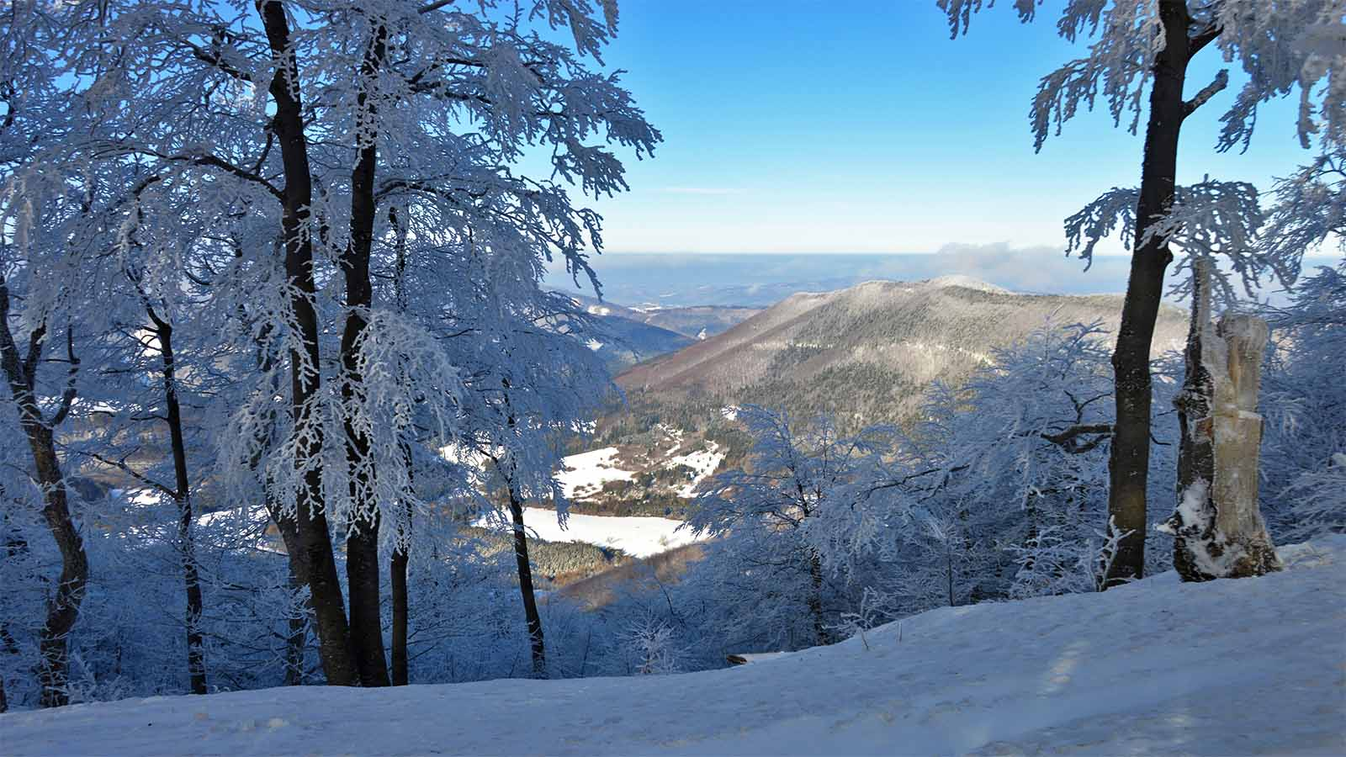

Slide 20
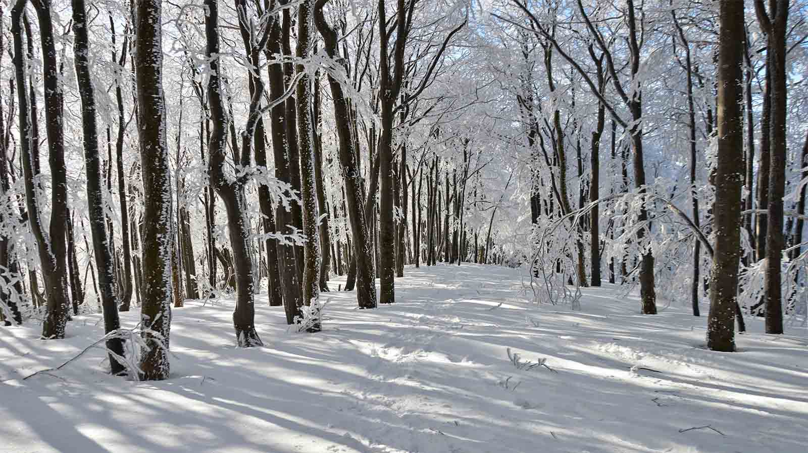

Slide 21
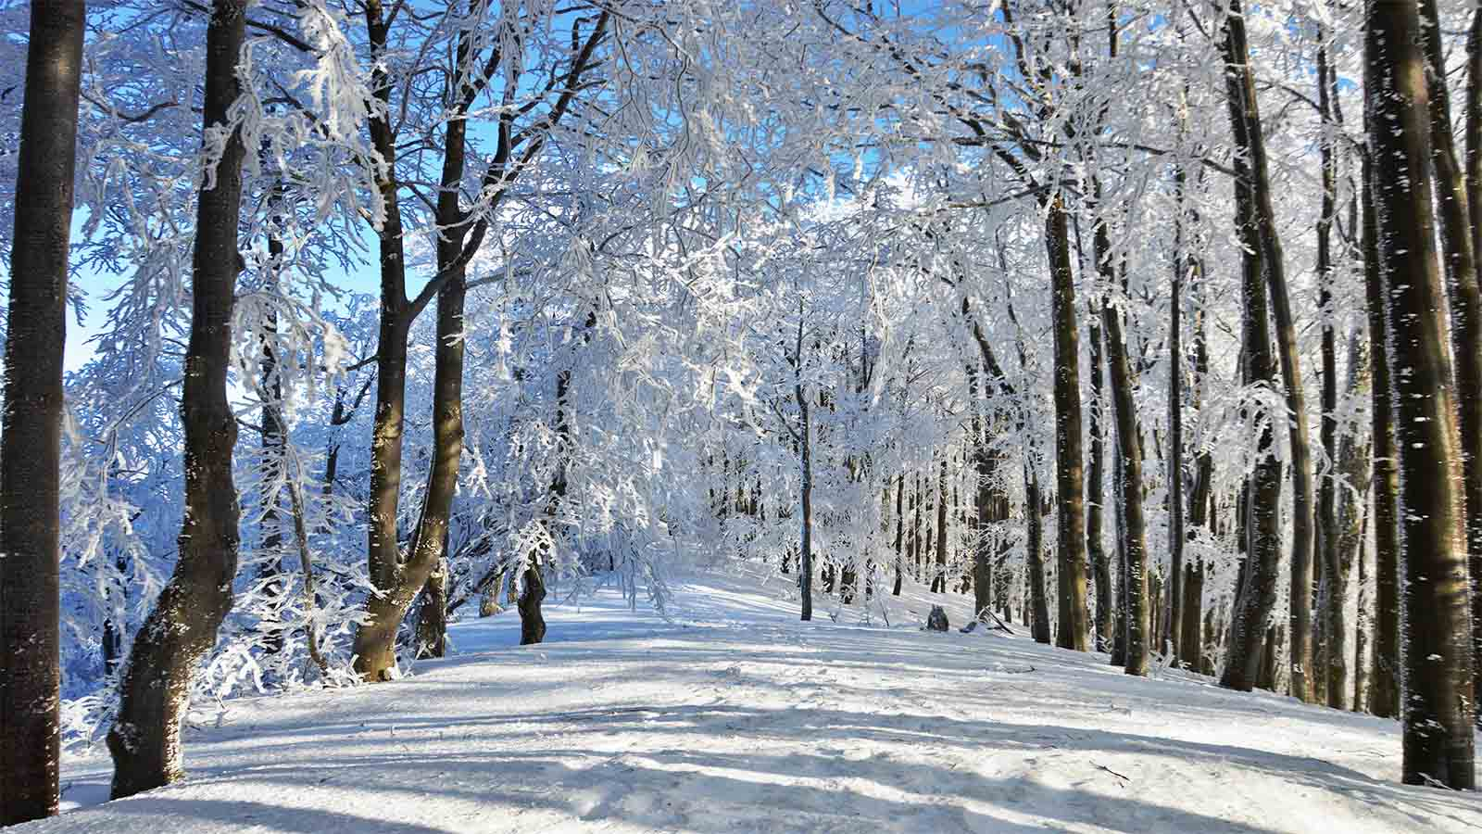

Slide 22


Slide 23
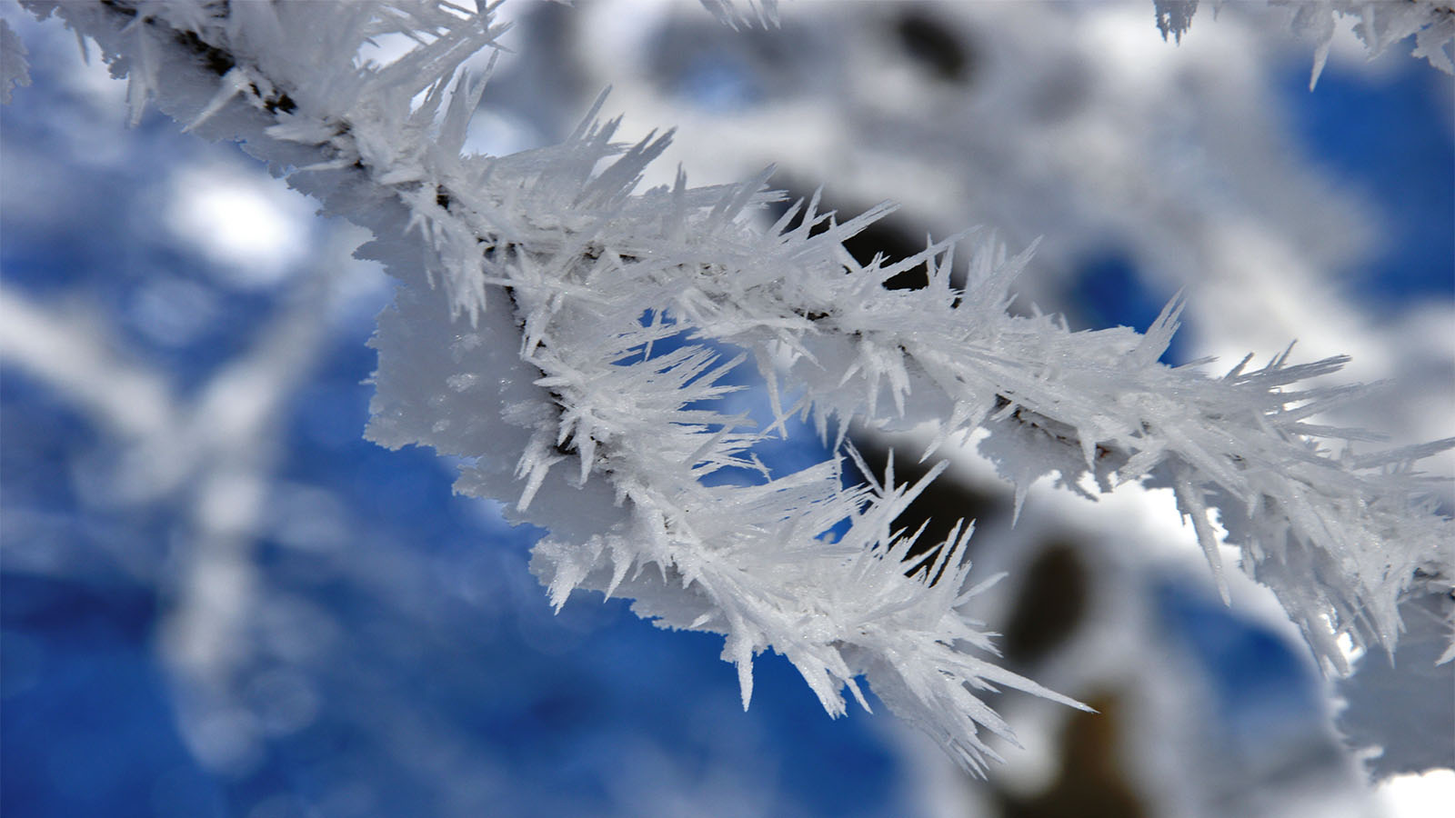

Slide 24
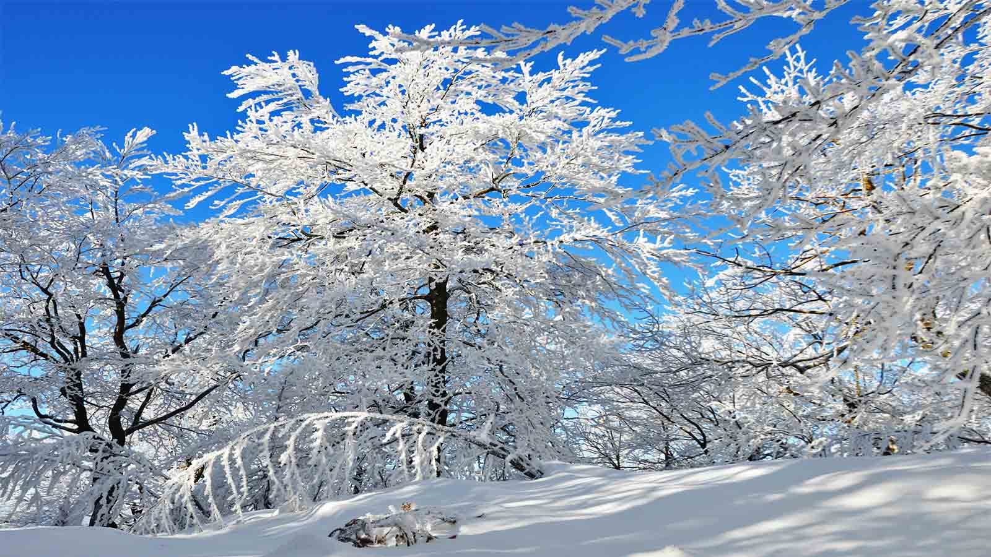

Slide 25
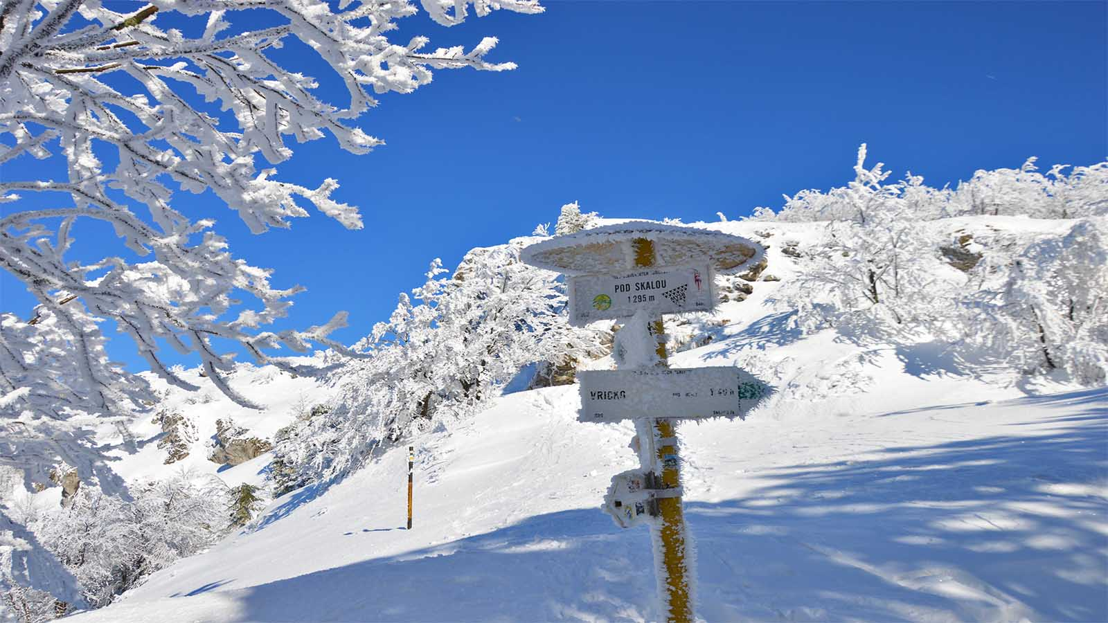

Slide 26
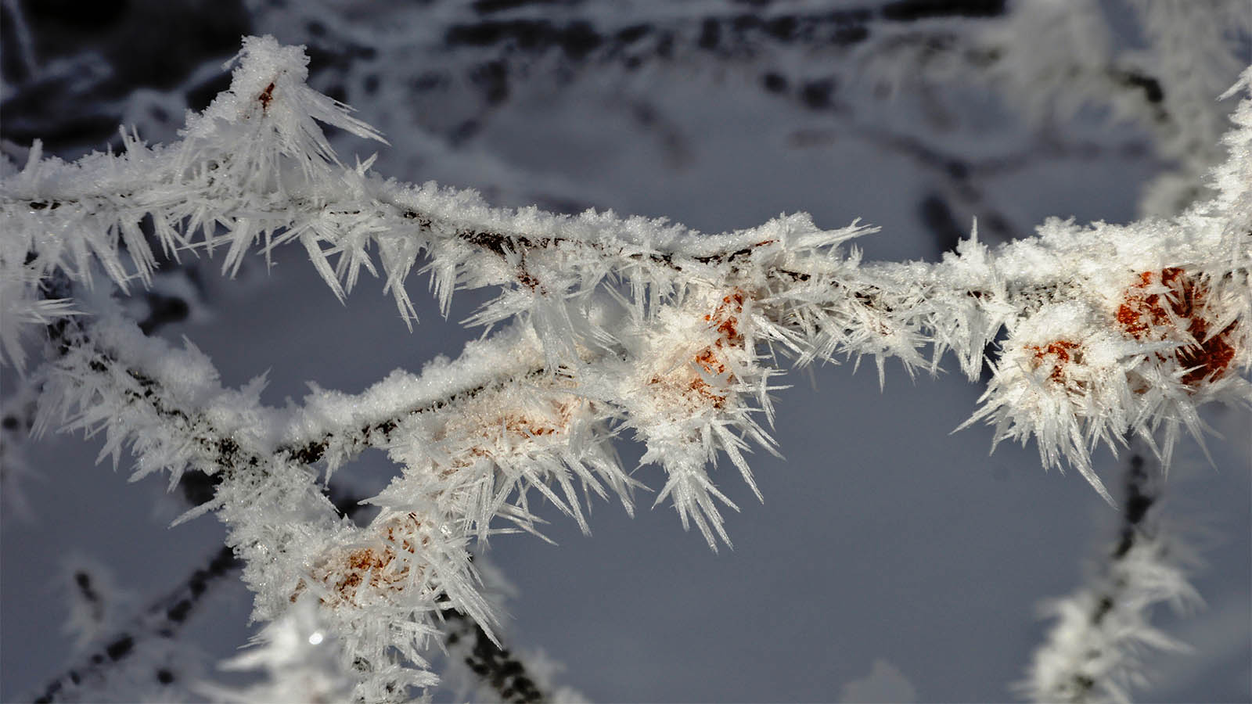

Slide 27
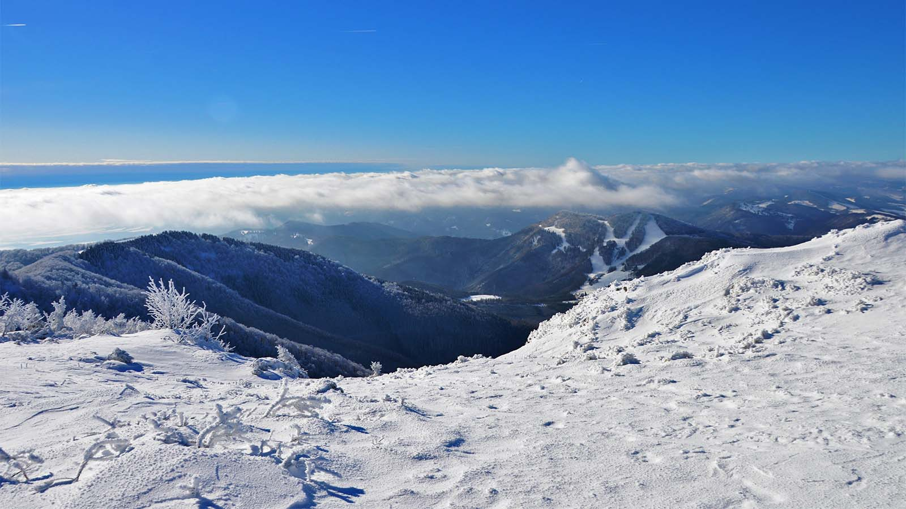

Slide 28
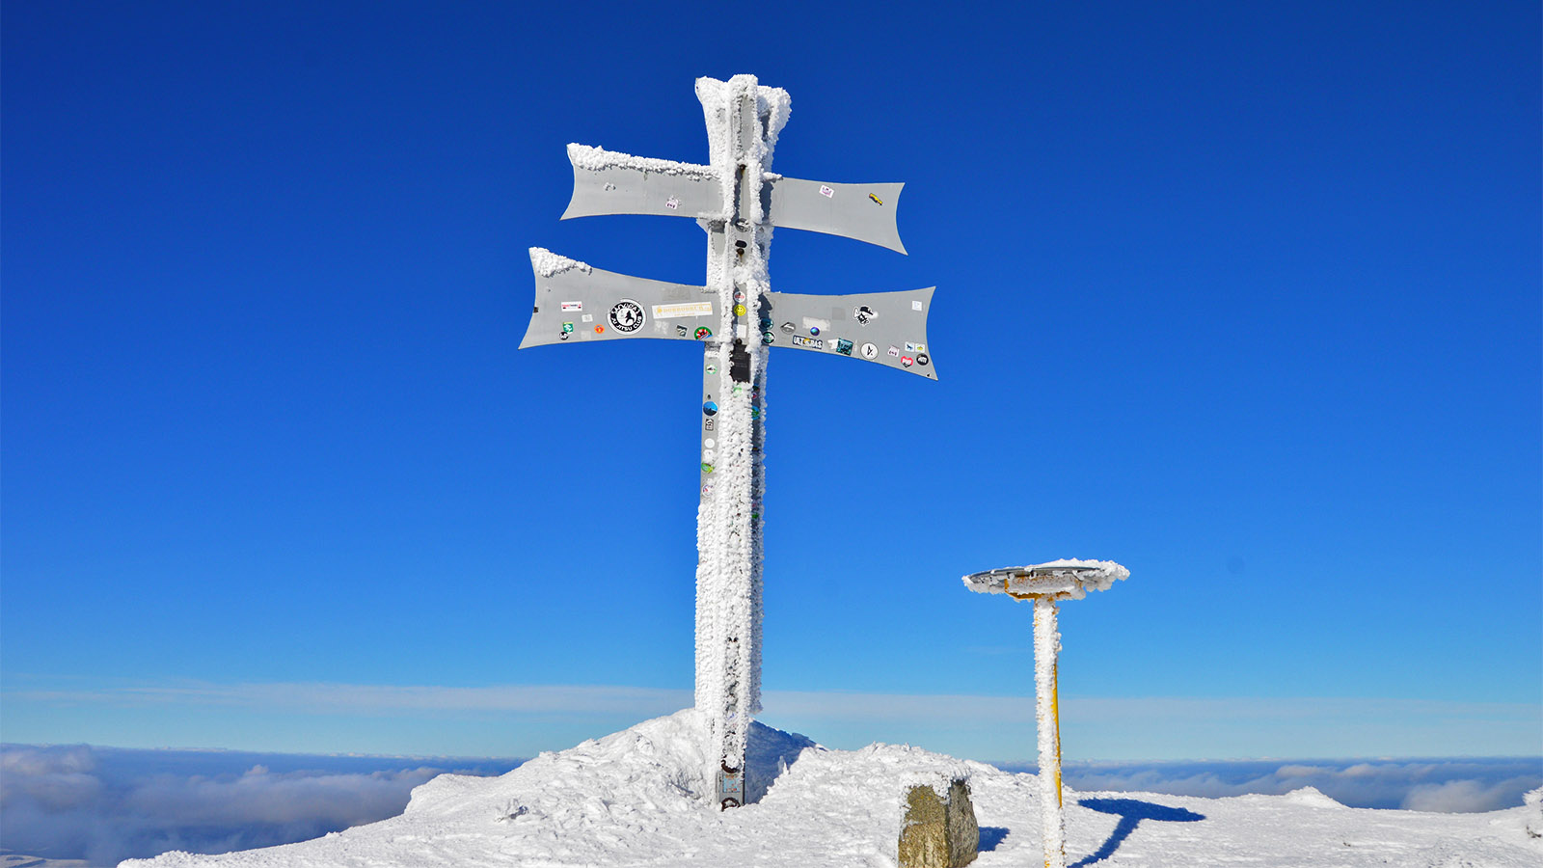

Slide 29
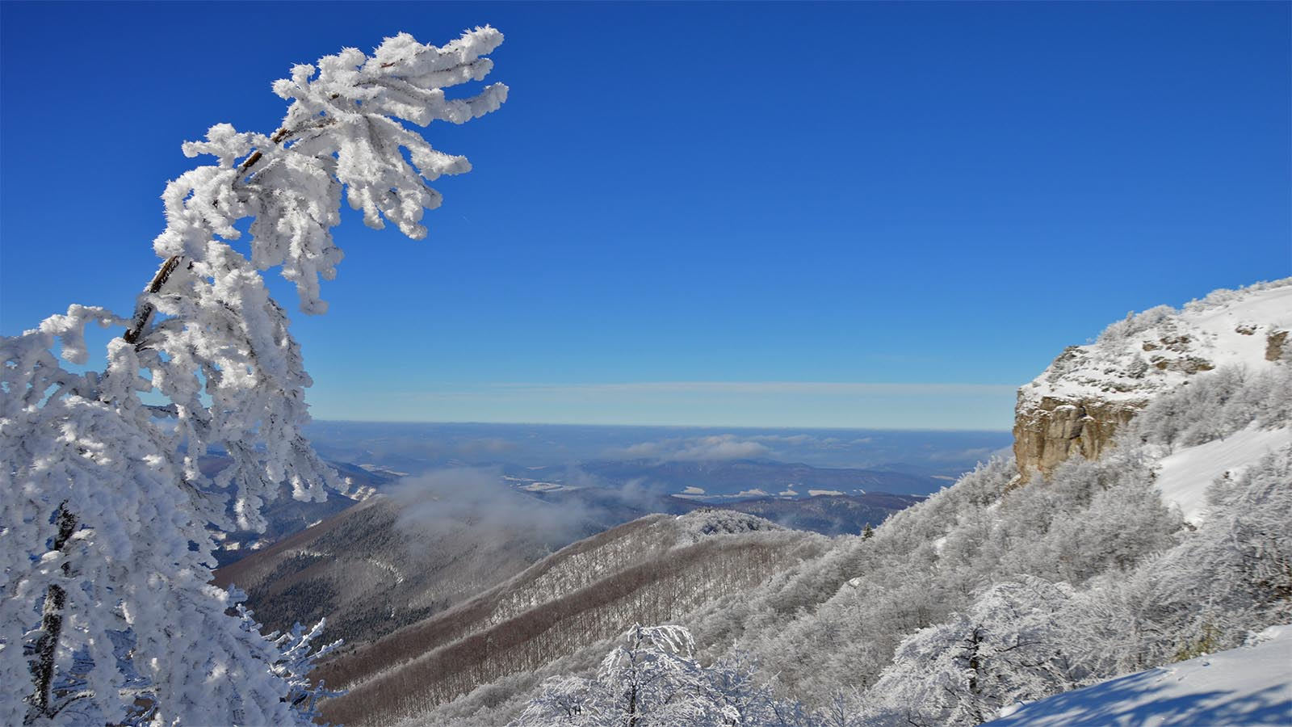

Slide 30
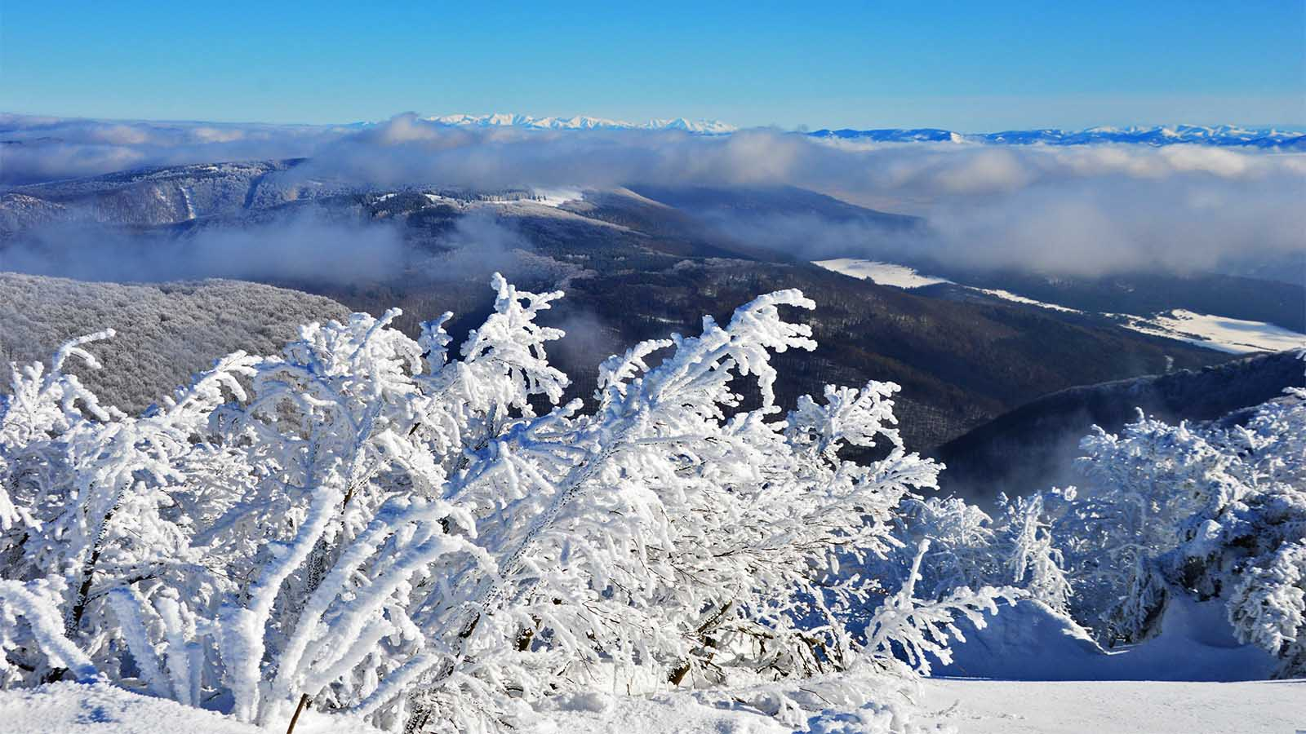

Slide 31
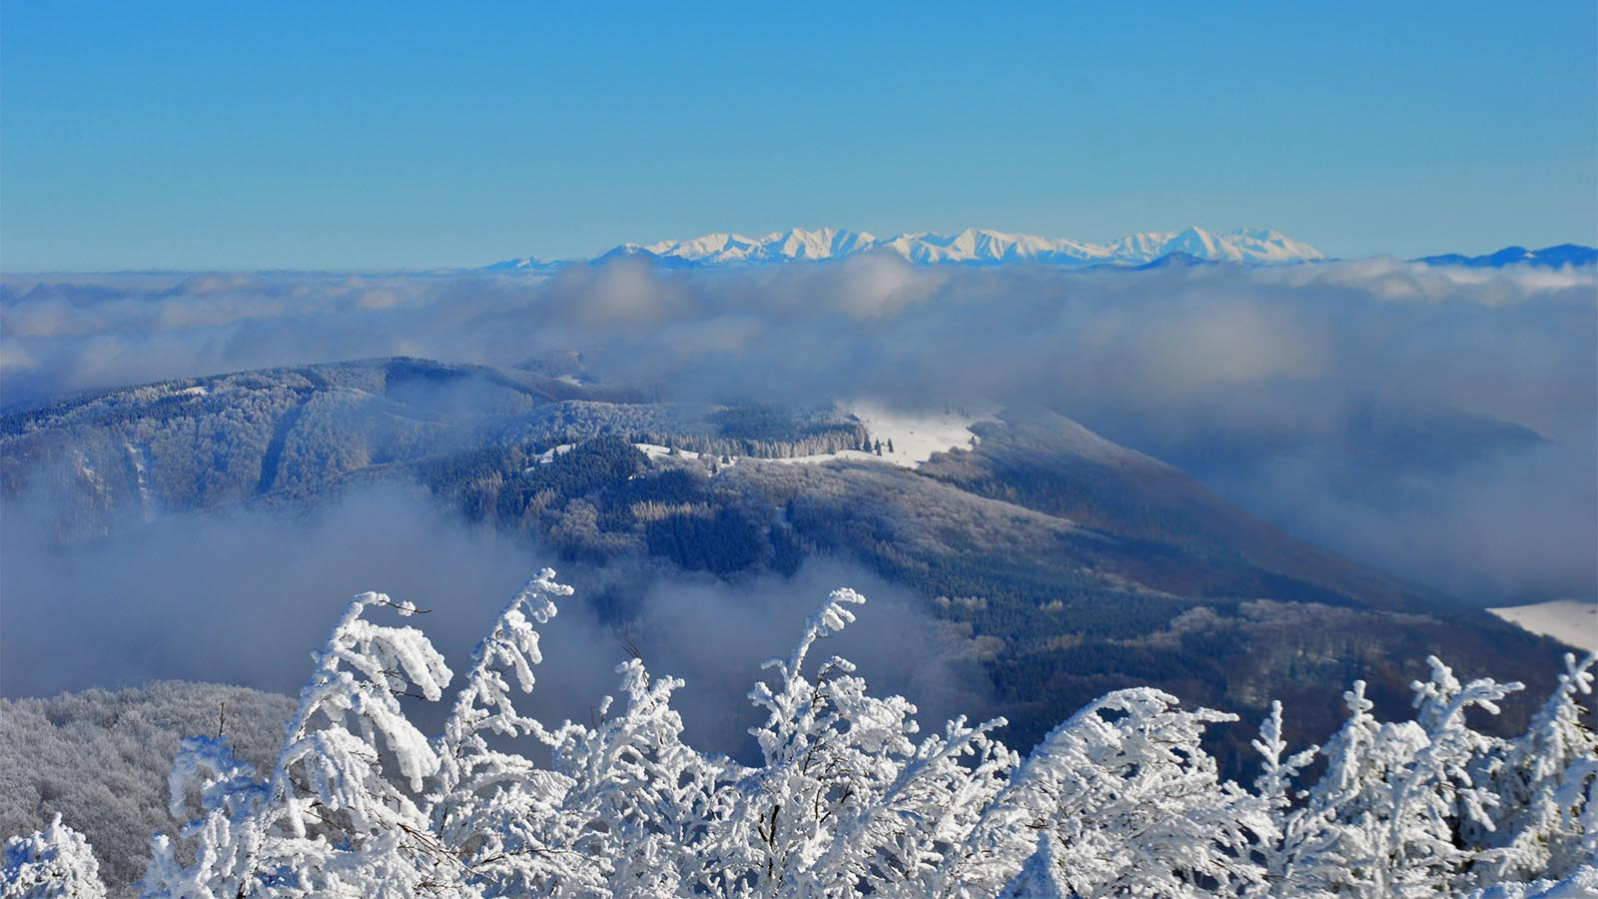

Slide 32
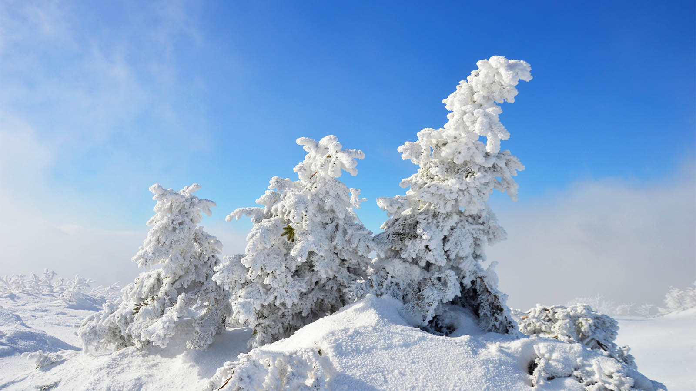

Slide 33
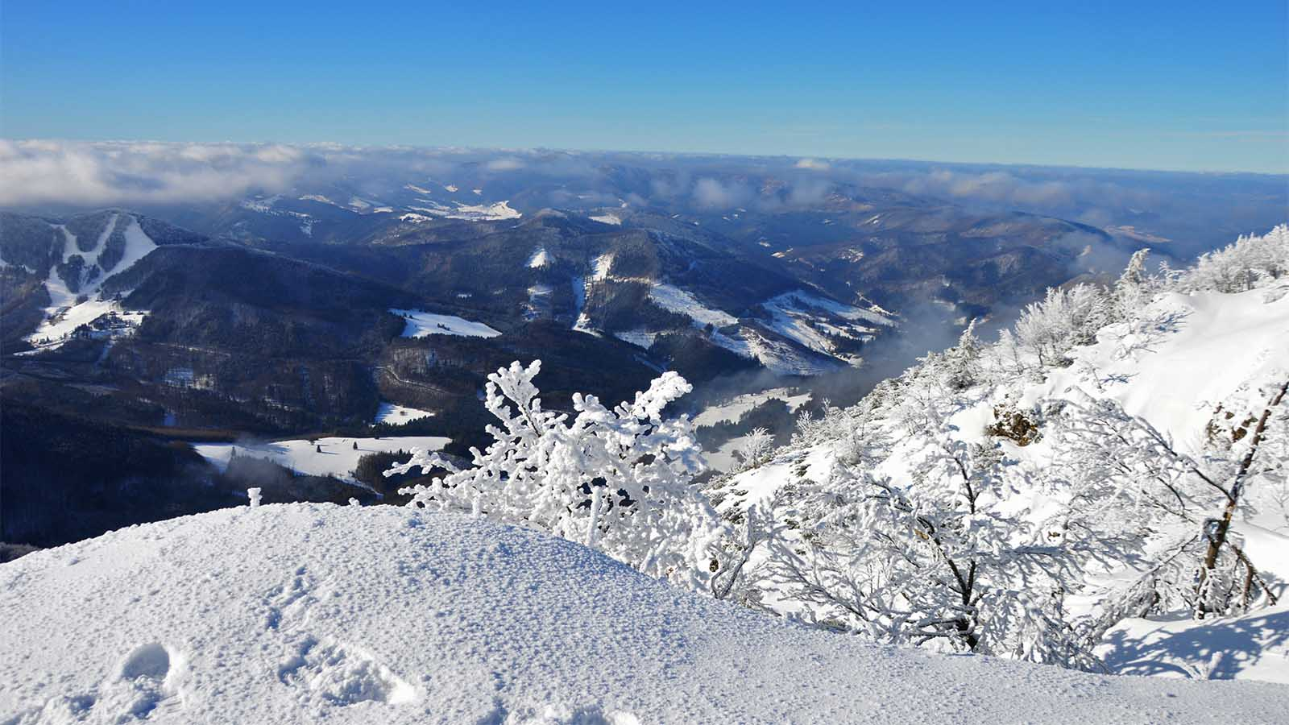

Slide 34
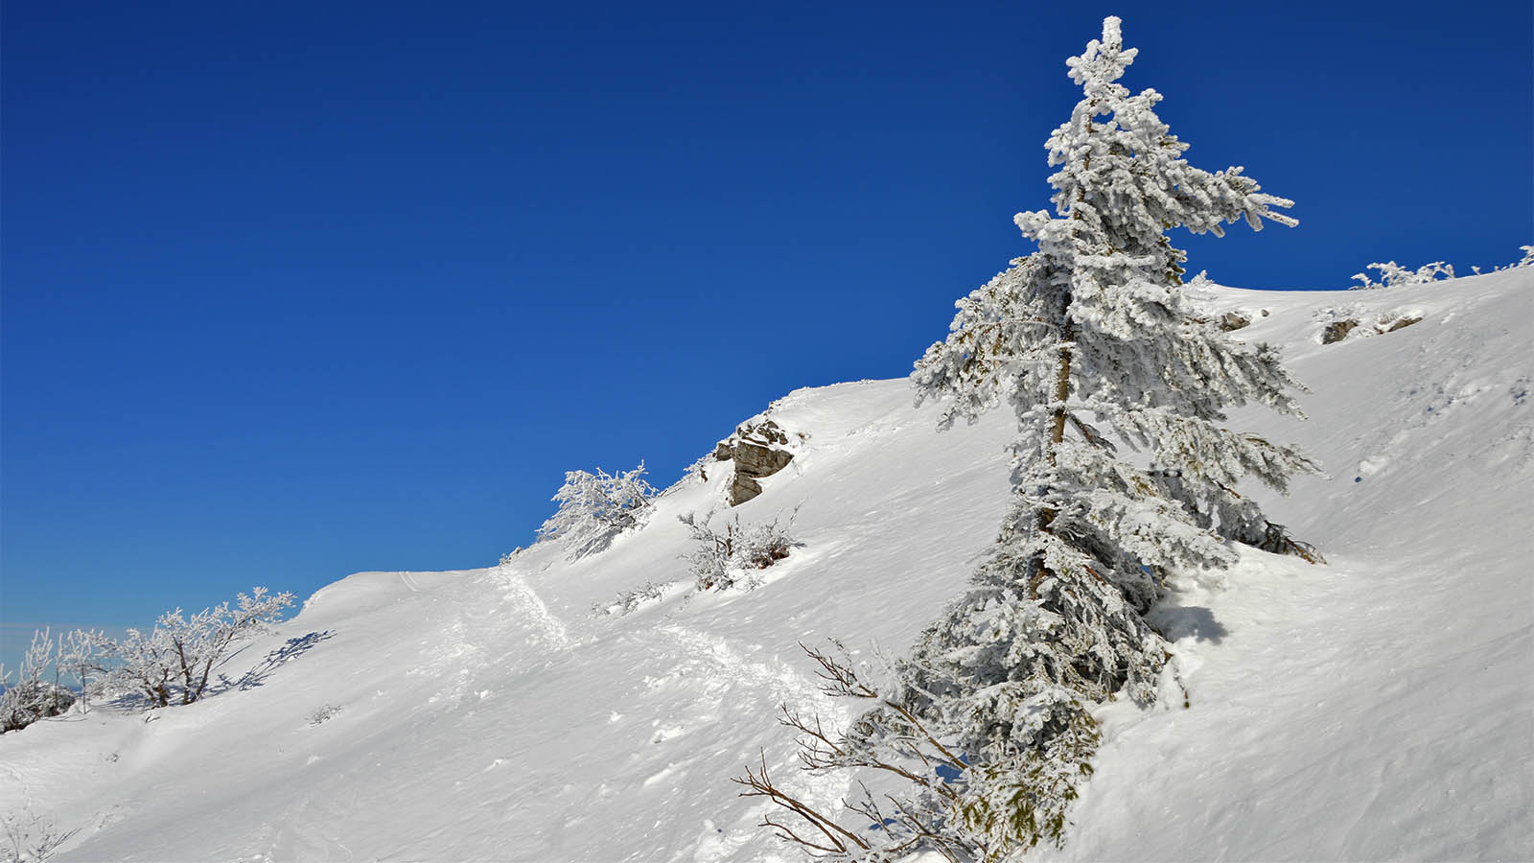

Slide 35
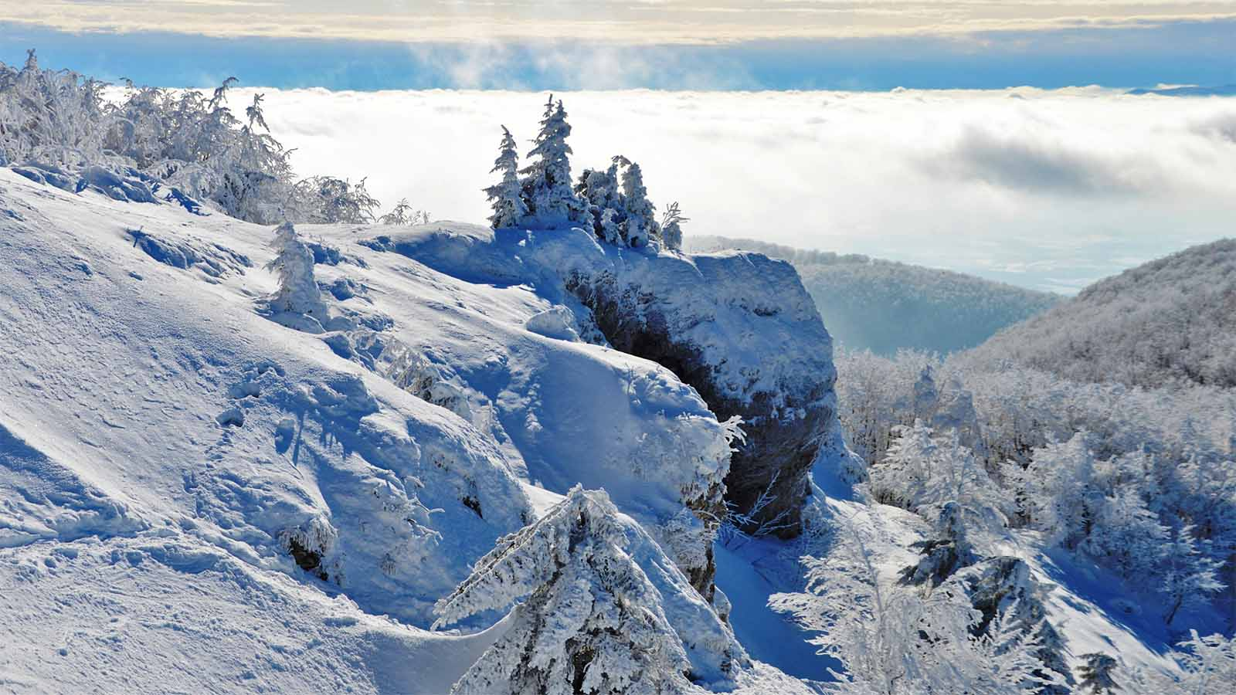

Slide 36
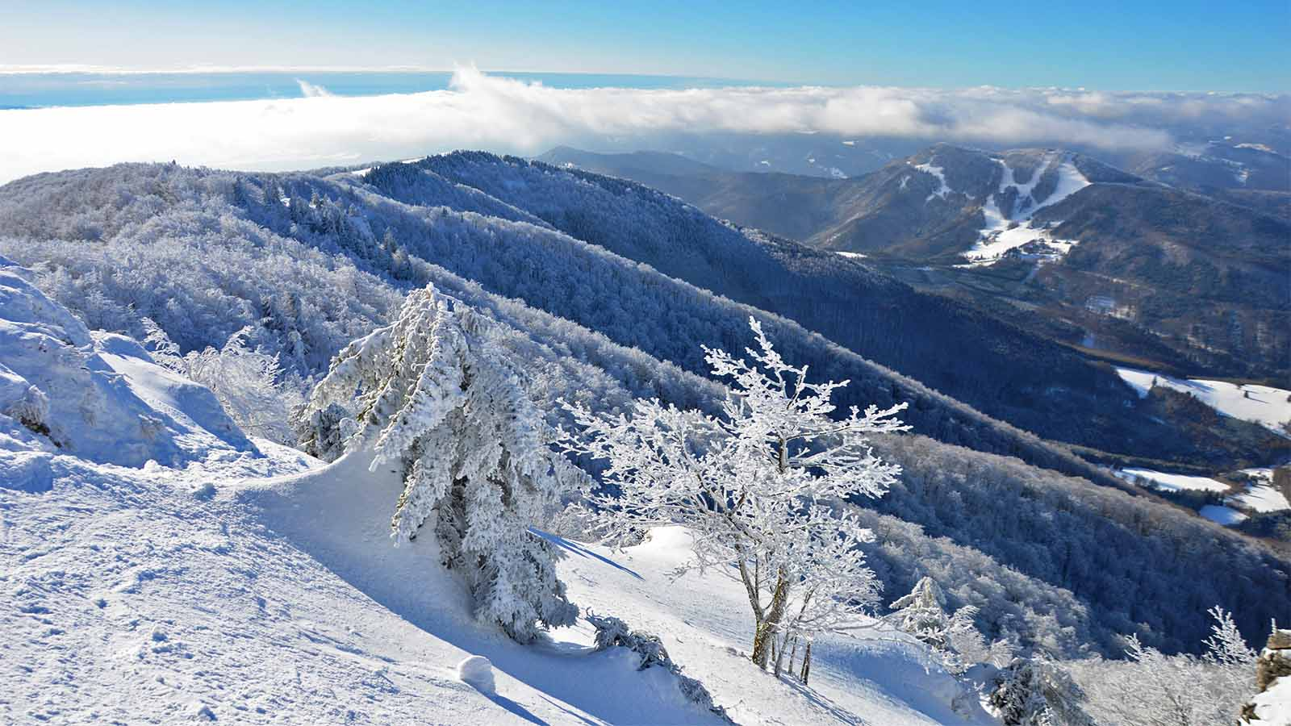

Slide 37
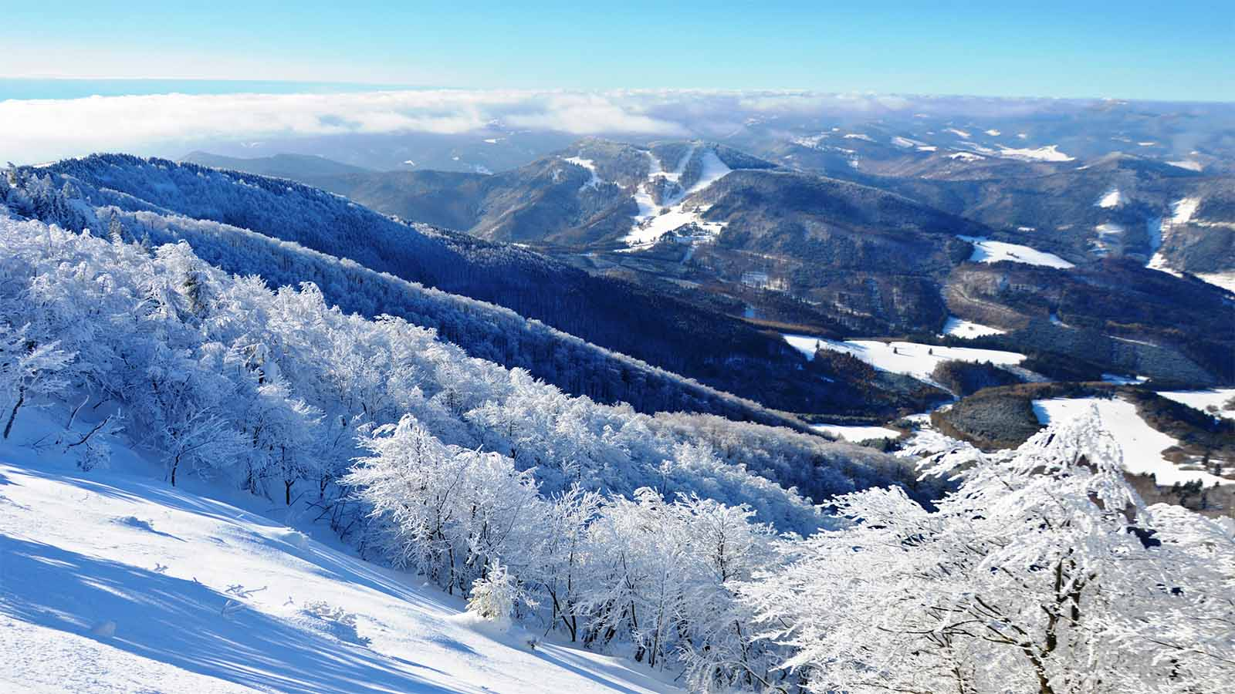

Slide 38
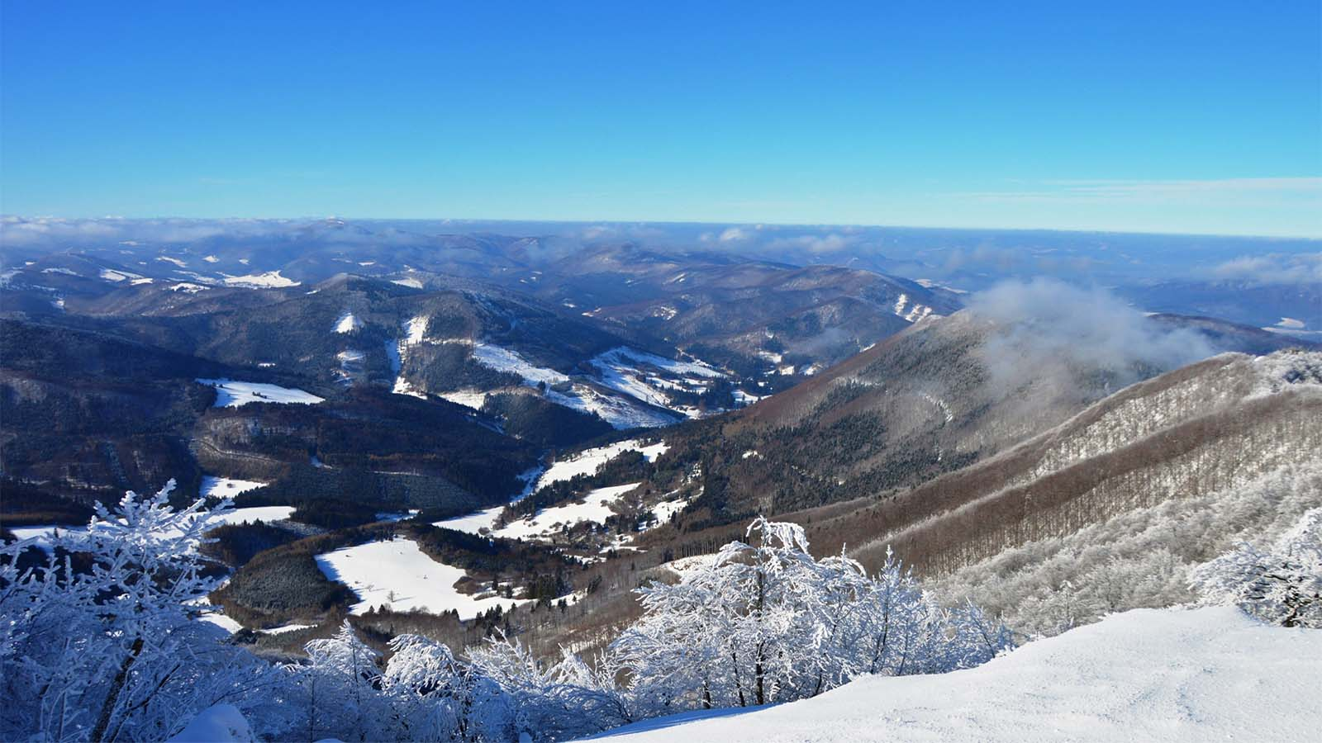

Slide 39
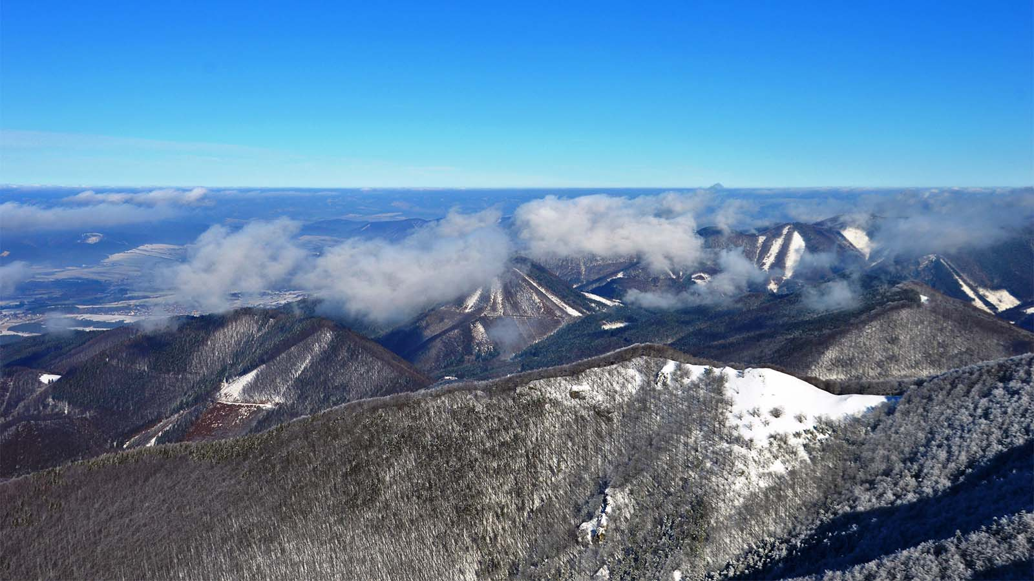

Slide 40
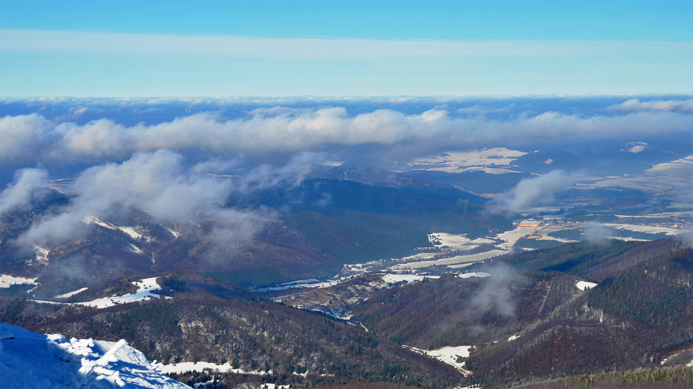

Slide 41
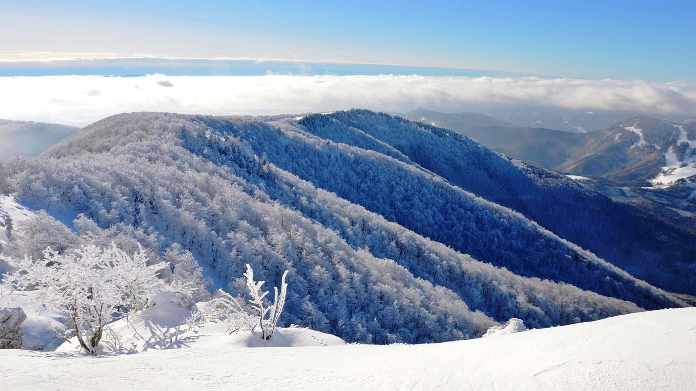

Slide 42
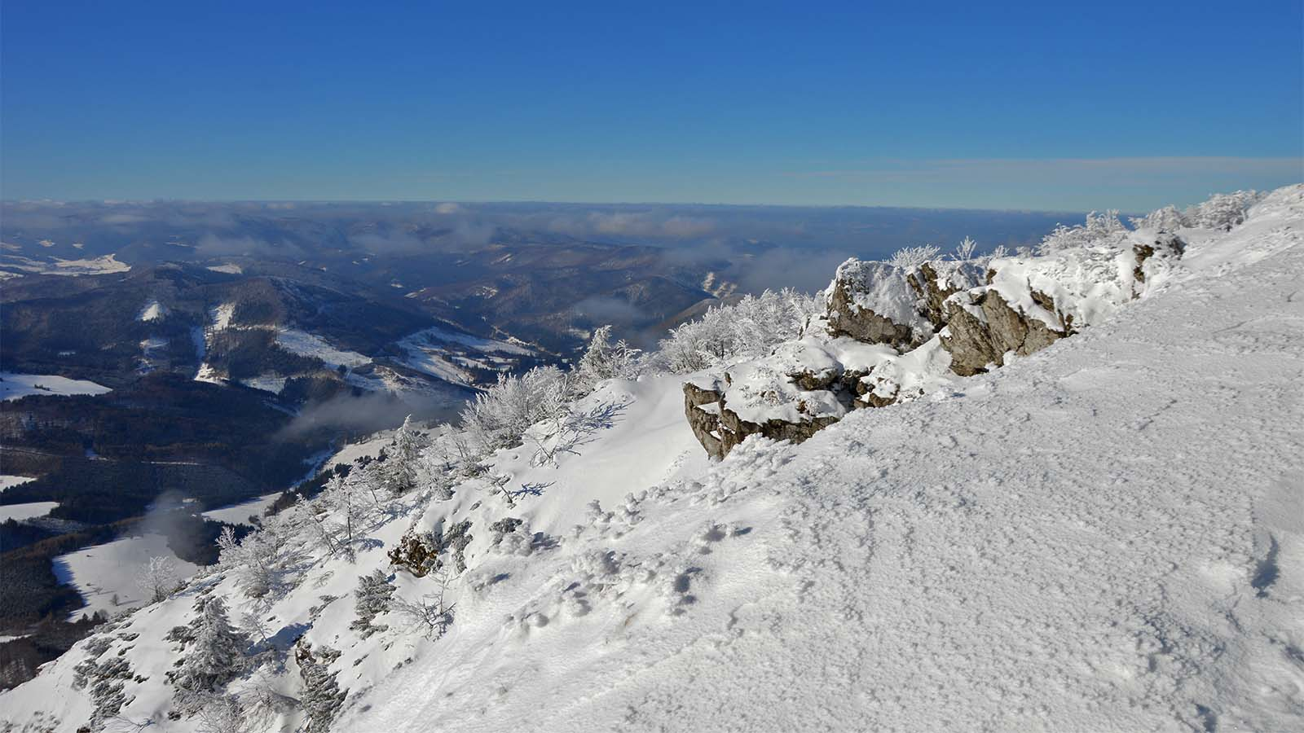

Slide 43
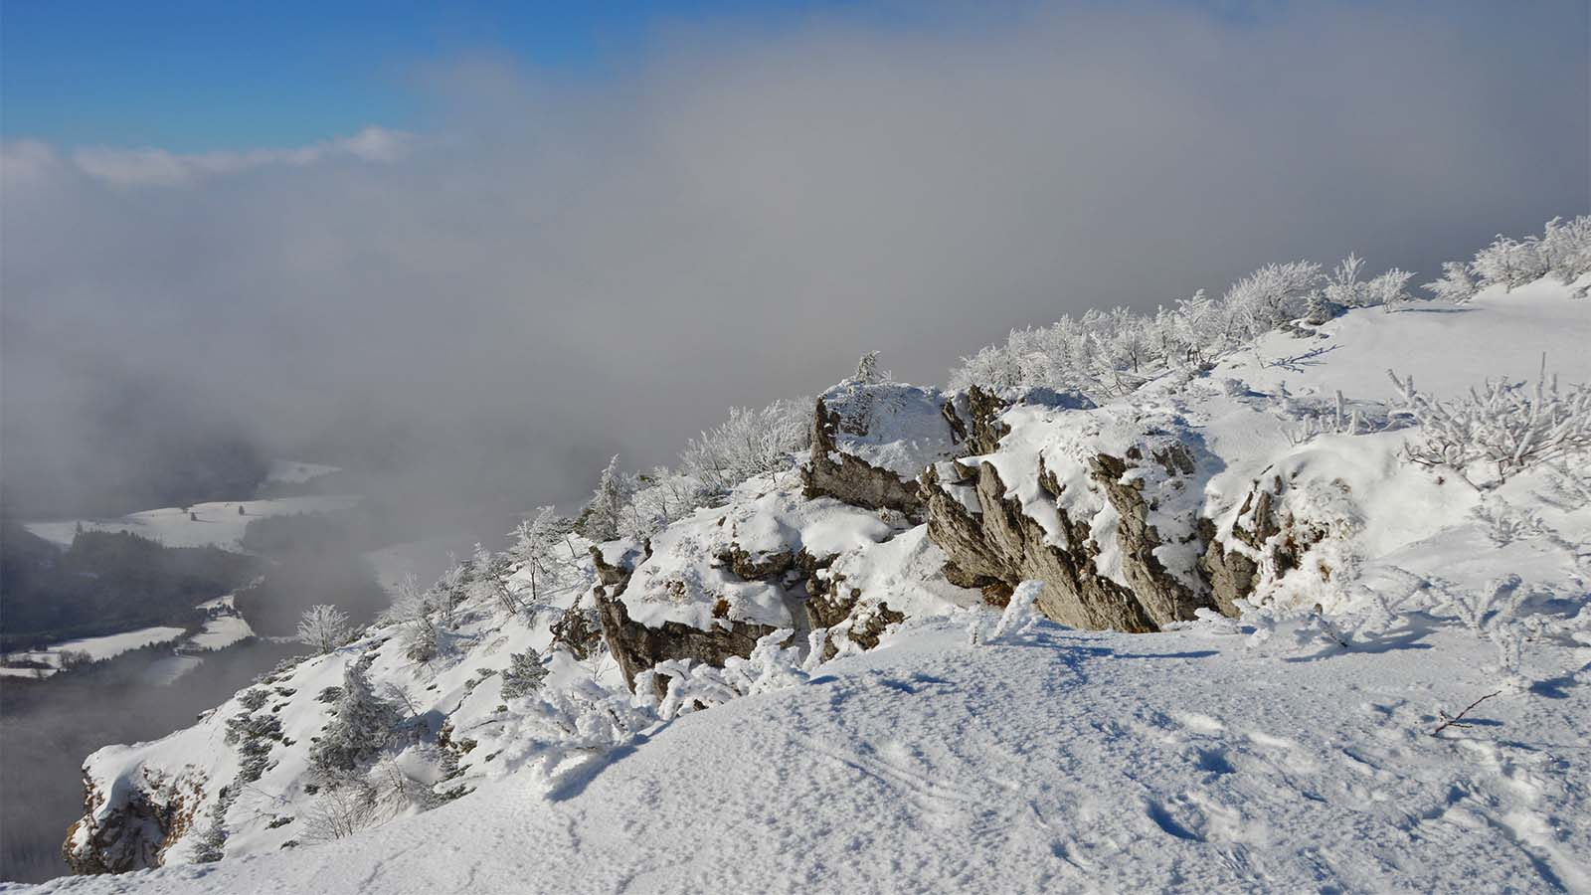

Slide 44
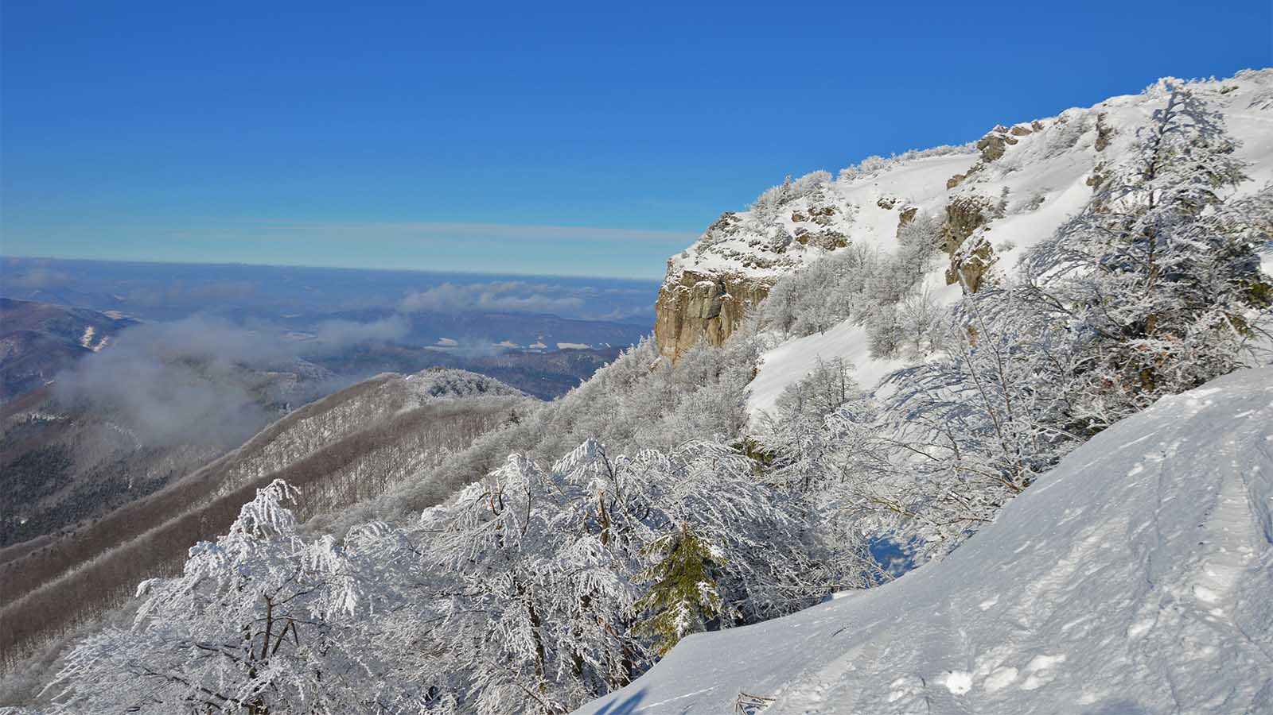

Slide 45
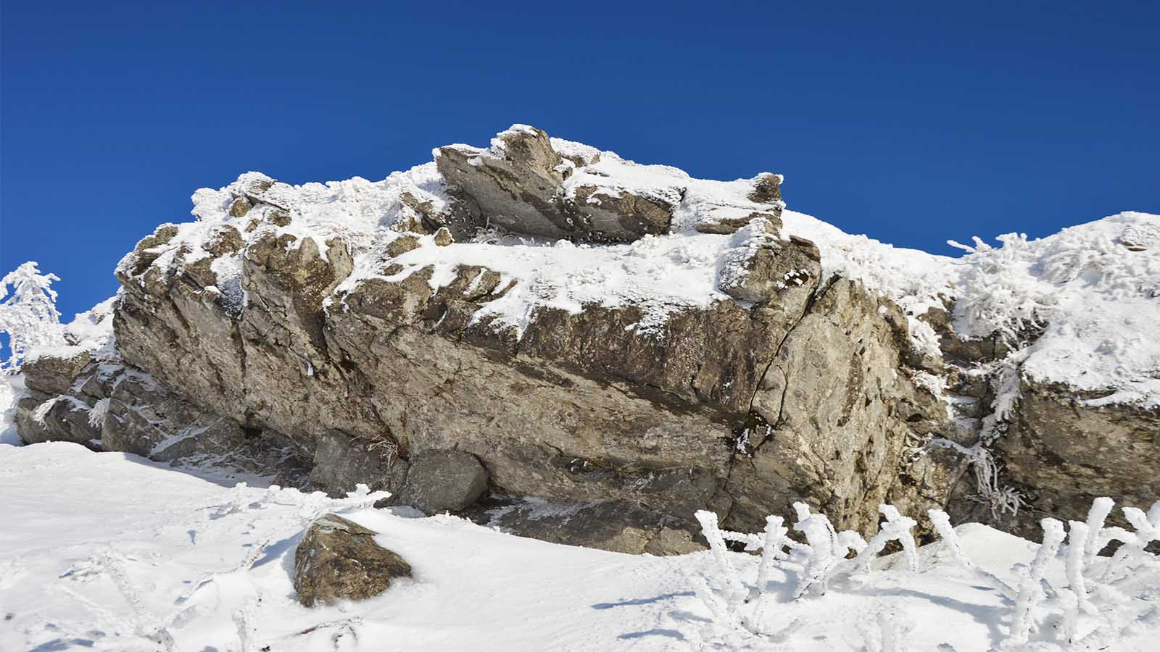

Slide 46
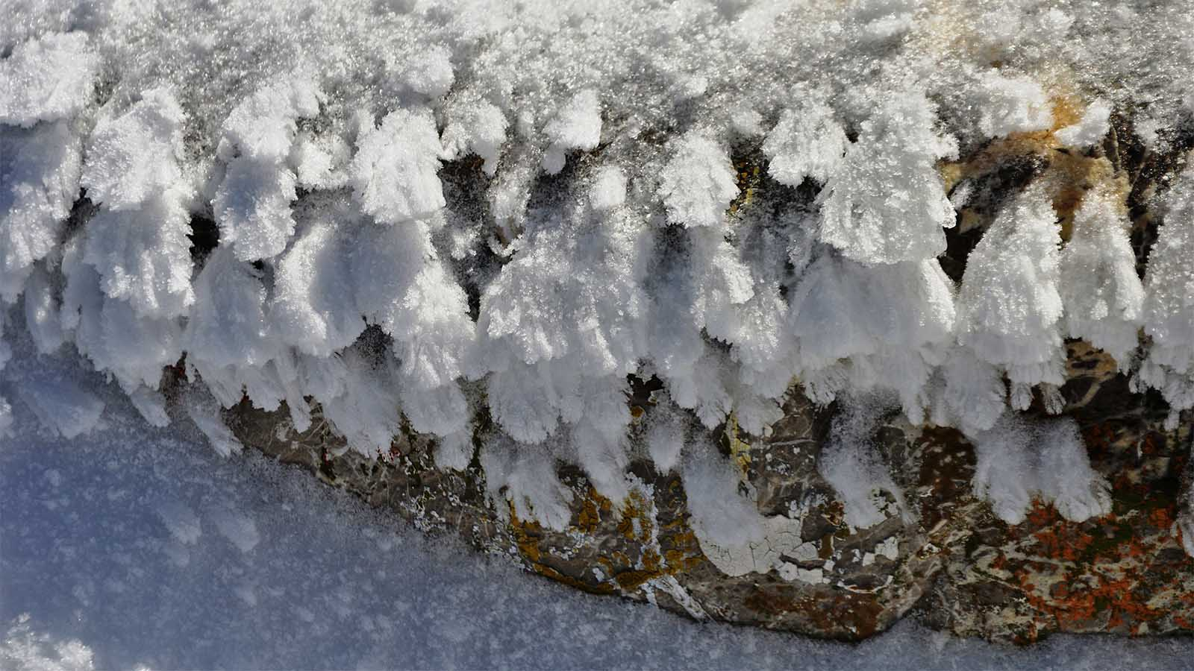

Slide 47
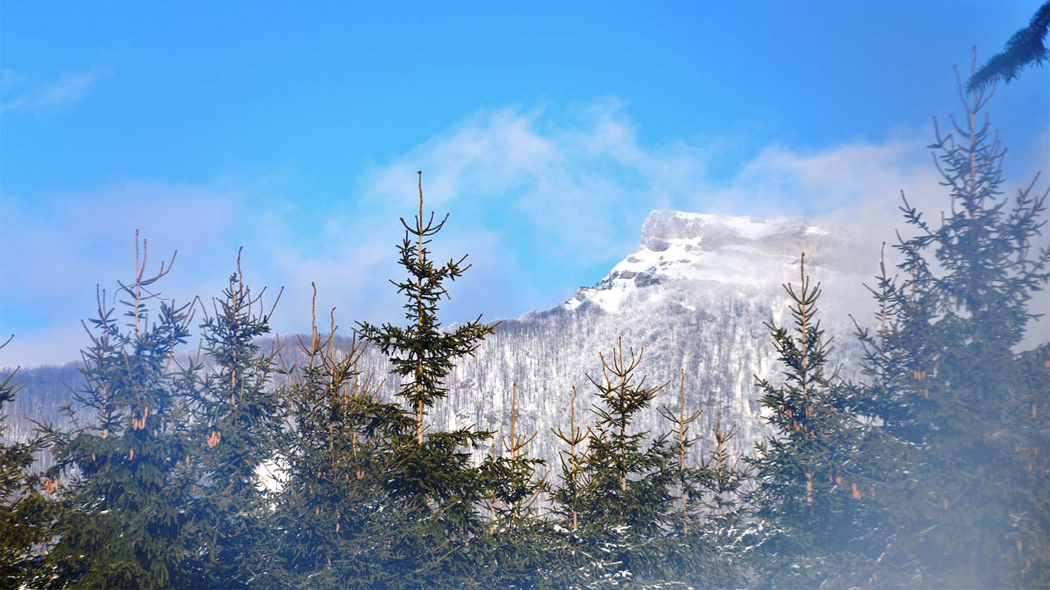

Slide 48
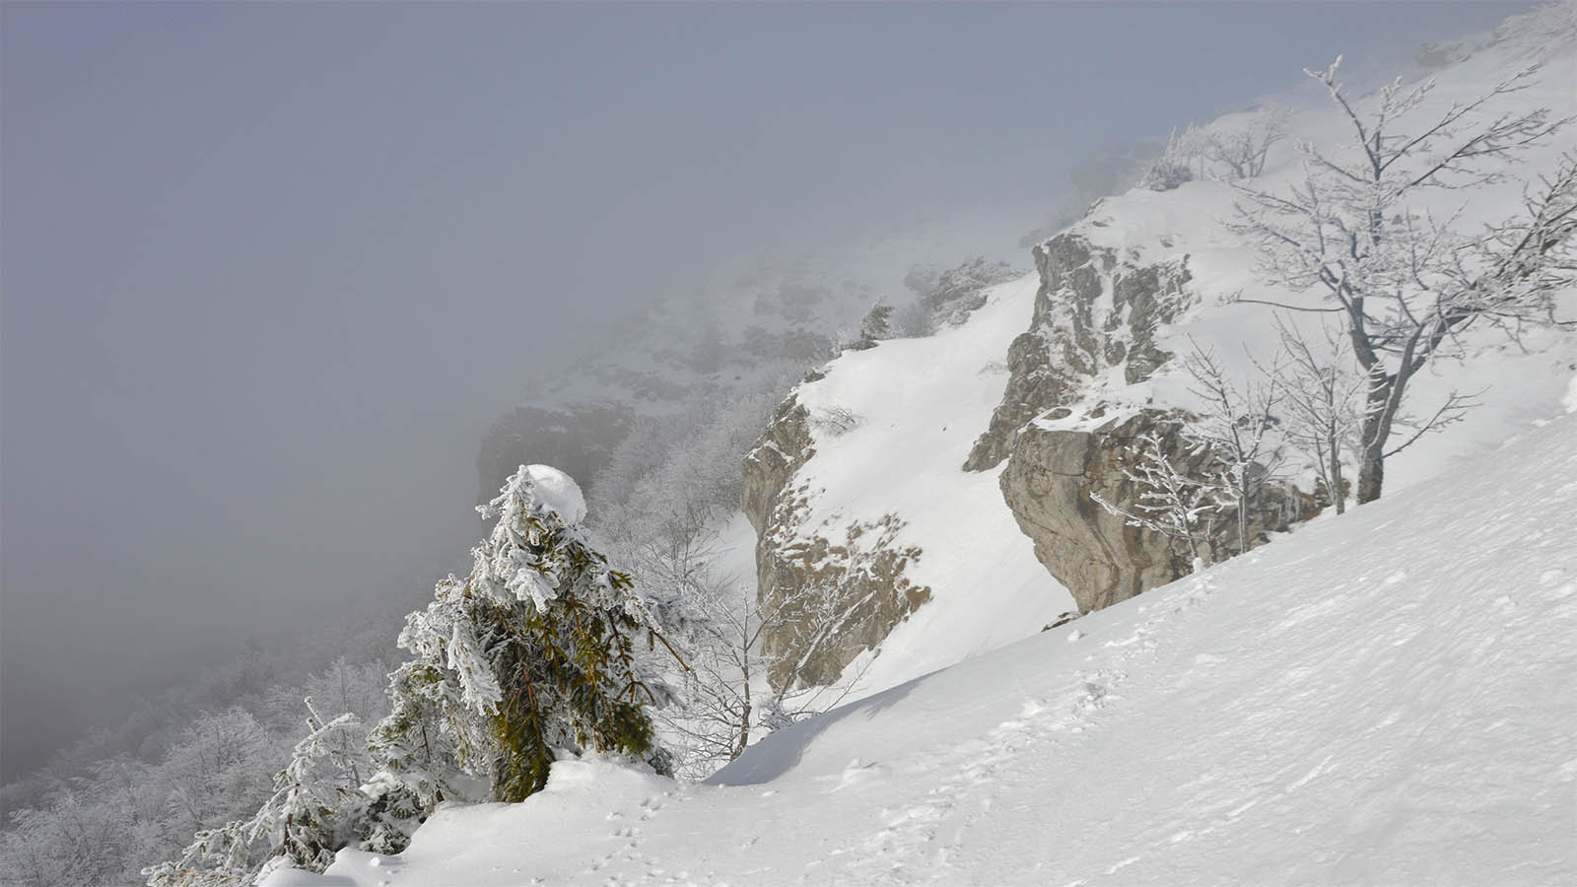

Slide 49
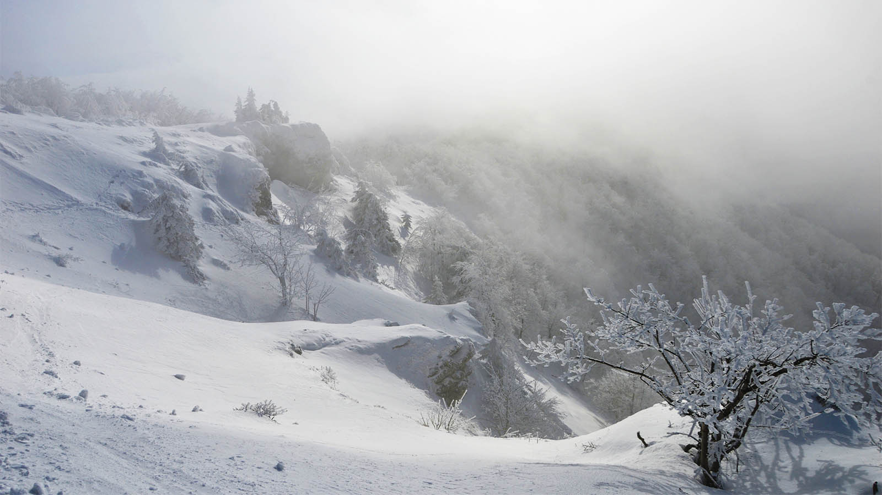

Slide 50
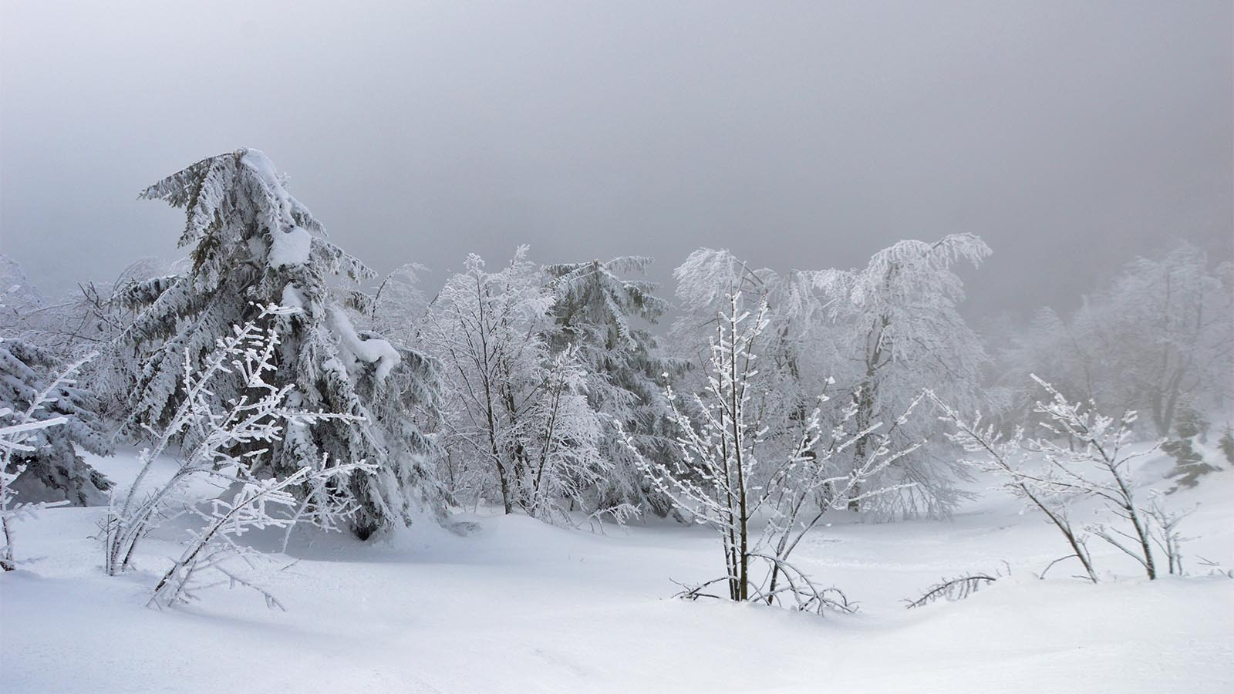

Slide 51
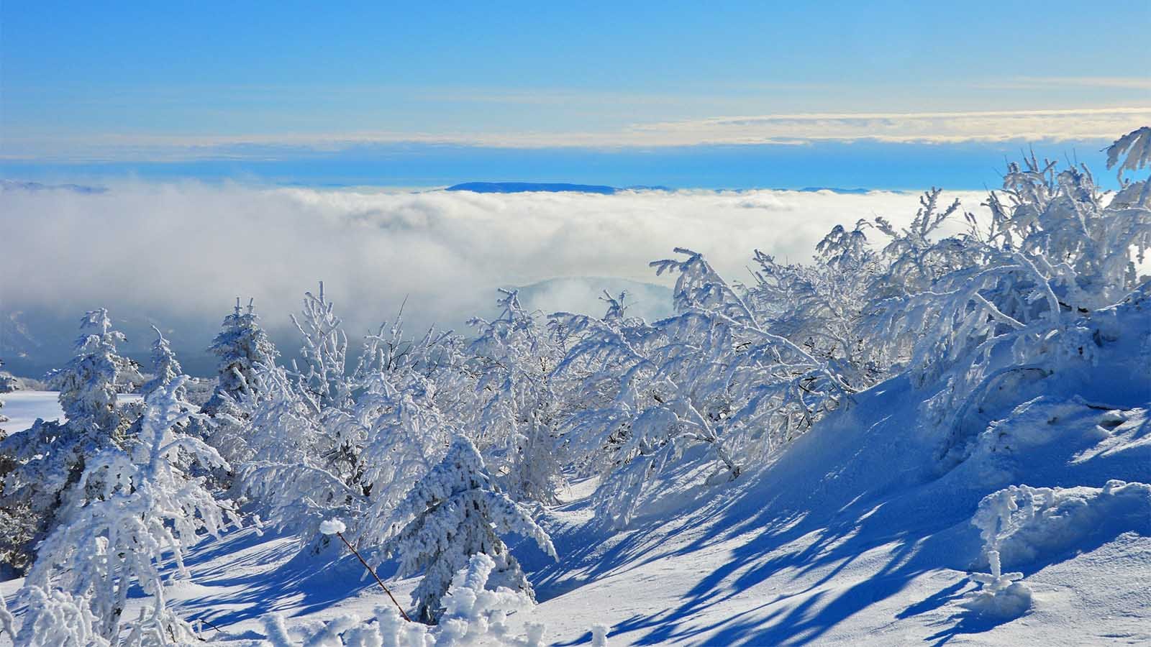

Slide 52


Non-commercial presentation!
Music : Aerobic Sound Band - Cooling down
Photos : Ina
E-mail : pista2011@gmail.com
Arranged by : Steve
Year : 2019
Thanks for your feedback on this presentation...

Slide 53







¿Te ha gustado?
Puedes ver más entrando
Aquí
Además puedes recibir powerpoints en tu correo electrónico suscribiéndote aquí:

